Slide 1
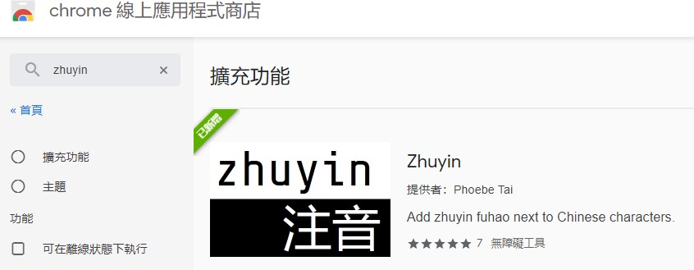
布可星球［中文字搭配注音呈現］操作指南（第 1 版）
一、說明
以下步驟提供布可星球答題處的題目與選項呈現注音。
二、 條件或限制
1、 所須安裝之軟體非布可星球開發維護，若因原始供應商下架軟體或升級等不可抗因素，可能導致 功能失效。
2、 須使用電腦版 Google Chrome 瀏覽器才能安裝所需軟體，但行動裝置或其他瀏覽器不支援。
3、 可能仍會出現無法完整顯示注音的問題（例如不支援的中文字）。
4、 此功能非自動，且每個網頁都要重複操作，用戶必須手動切換開啟或關閉注音呈現。
5、 版面可能會因額外顯示注音而變得不整齊。
三、步驟
1、使用電腦版 Google Chrome 瀏覽器，進入軟體商店：https://chrome.google.com/webstore， 搜尋關鍵字［zhuyin］，找到外掛軟體後點選。
2、點選［加到 Chrome］。

Slide 2
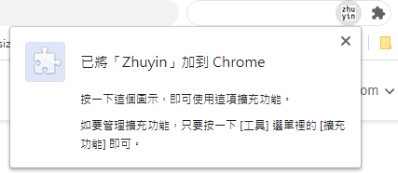
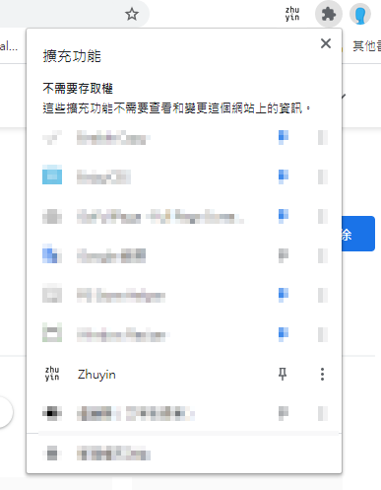
3、點選［新增擴充功能］就會自動安裝。
4、安裝完成後出現提示，未來就會在擴充功能區出現該軟體的按鈕圖示。
5、如果沒有出現按鈕圖示，請點一下［擴充功能］，再點選［Zhuyin］這個軟體右側的圖釘，使其成 為藍色，按鈕圖示就會出現在擴充功能區。

Slide 3
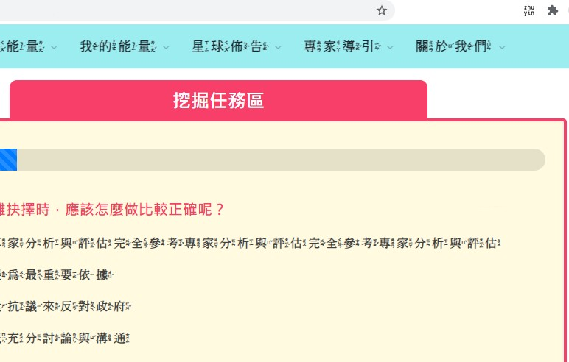
5、未來只要在須呈現注音的網頁，點選［Zhuyin］這個軟體按鈕，就可以切換呈現或不呈現注音。

Slide 4
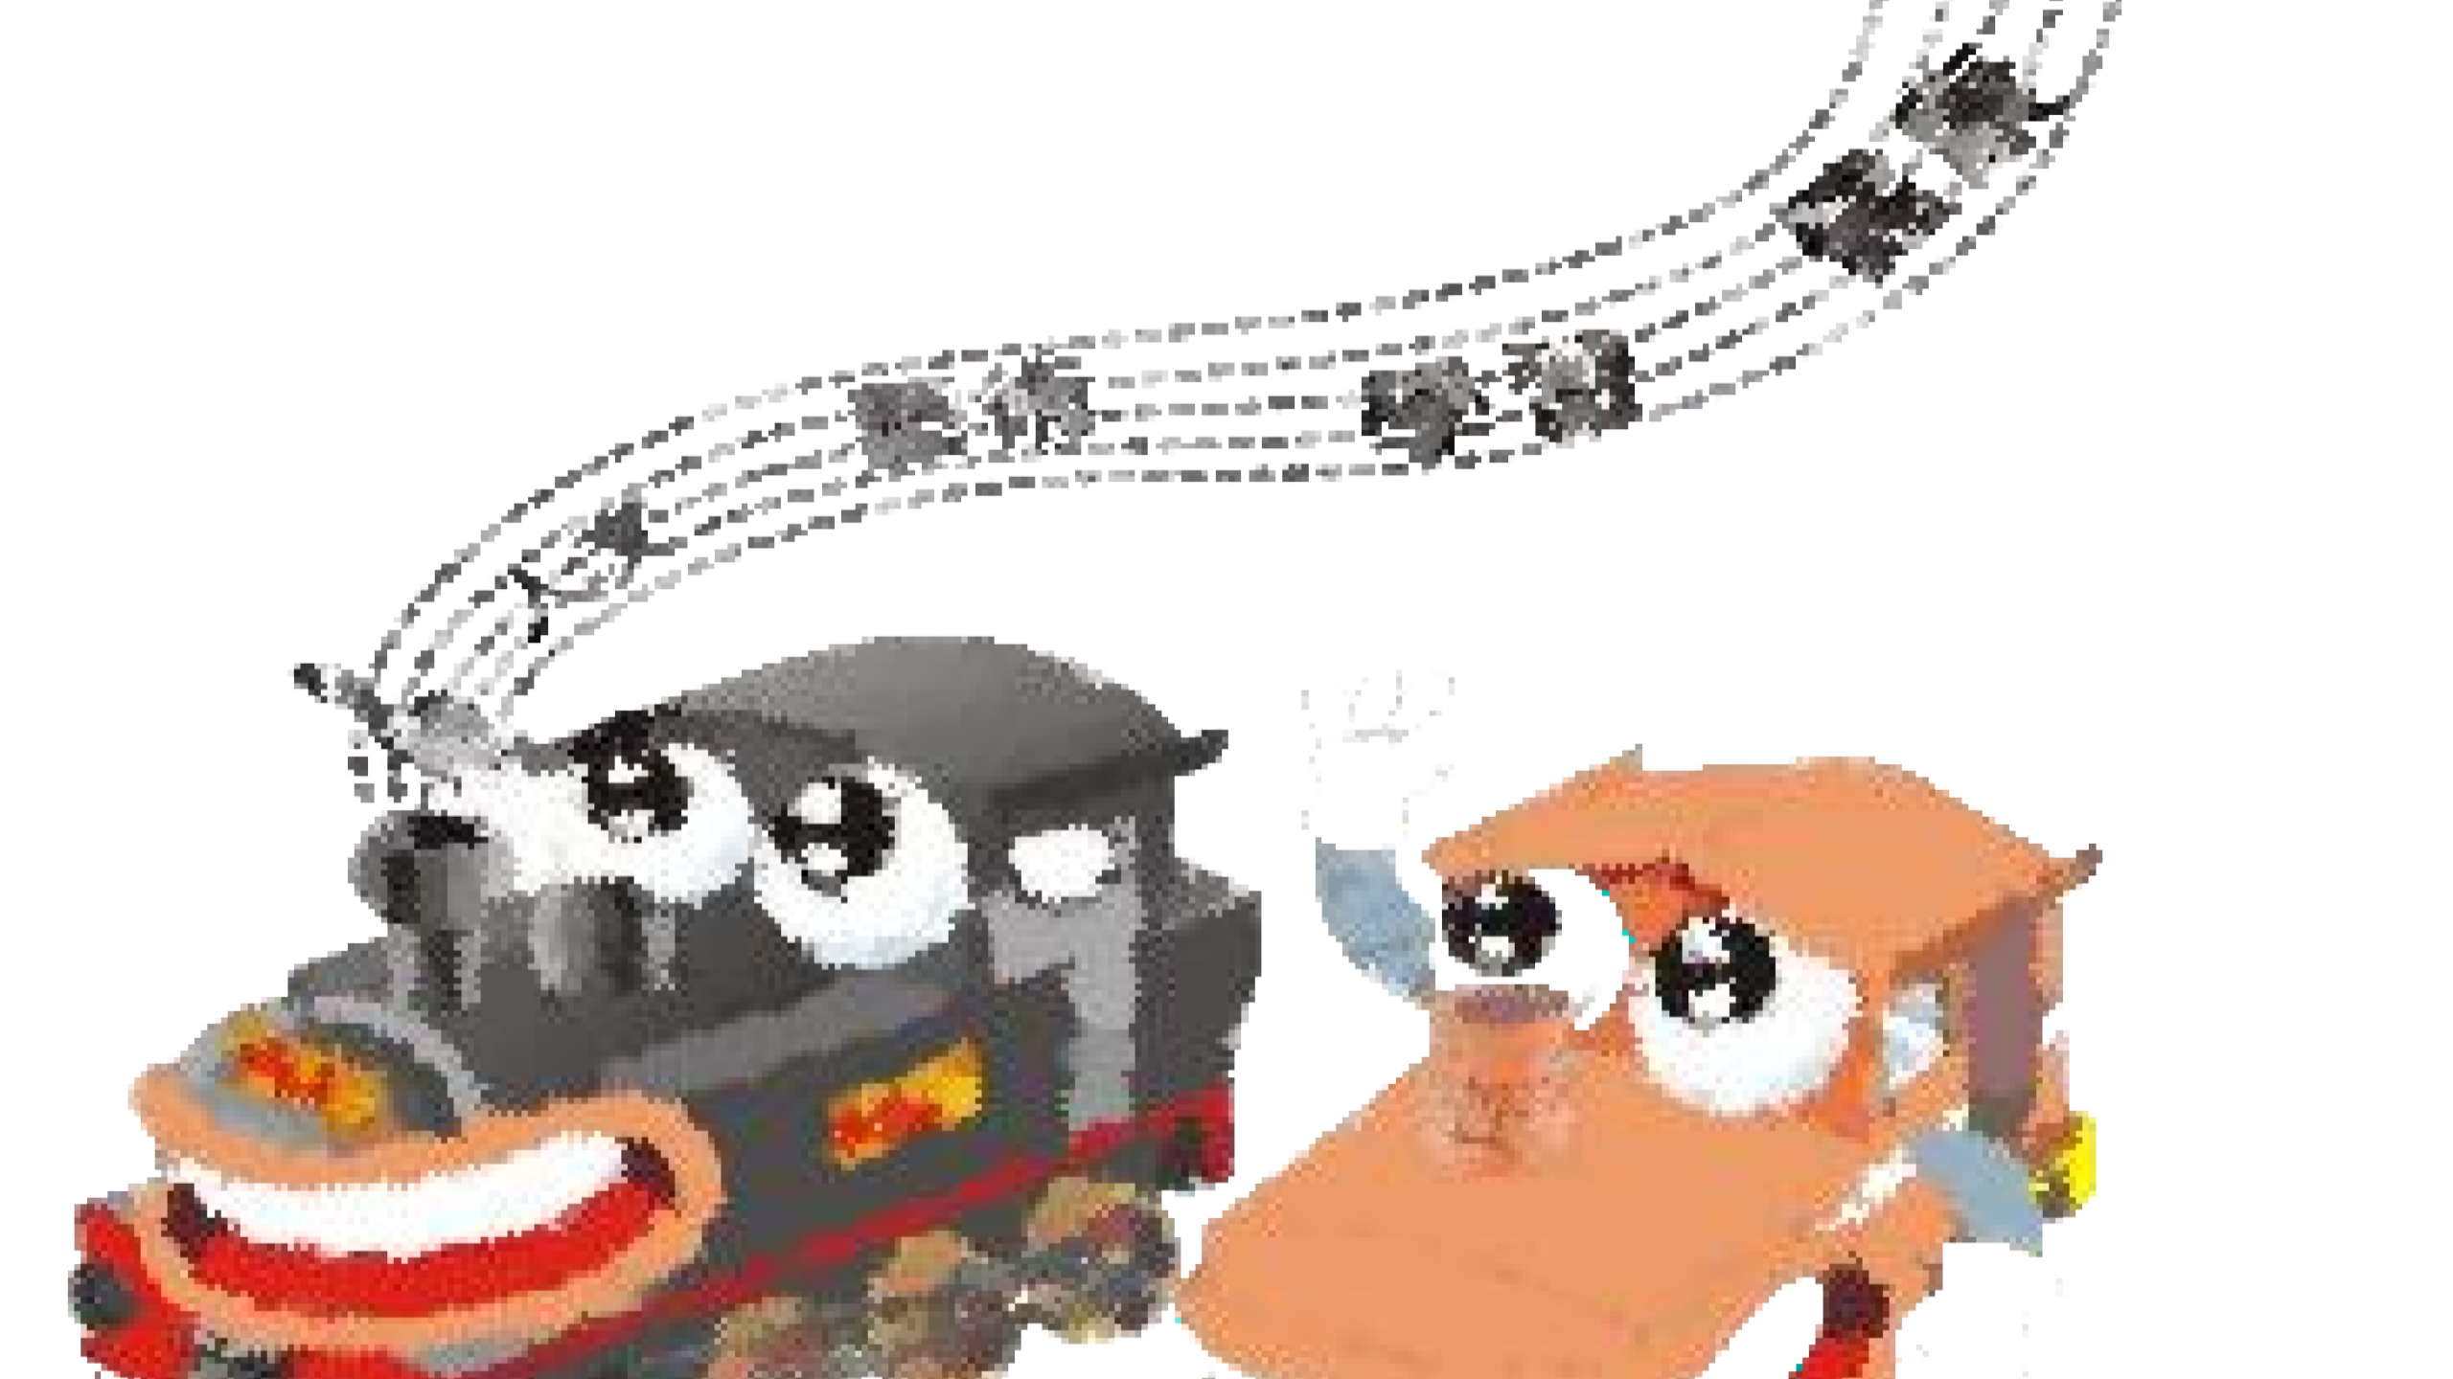
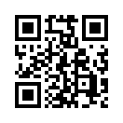
布可星球使用方法介紹
布可星球網址
臺南市永康區永康國民小學

Slide 5
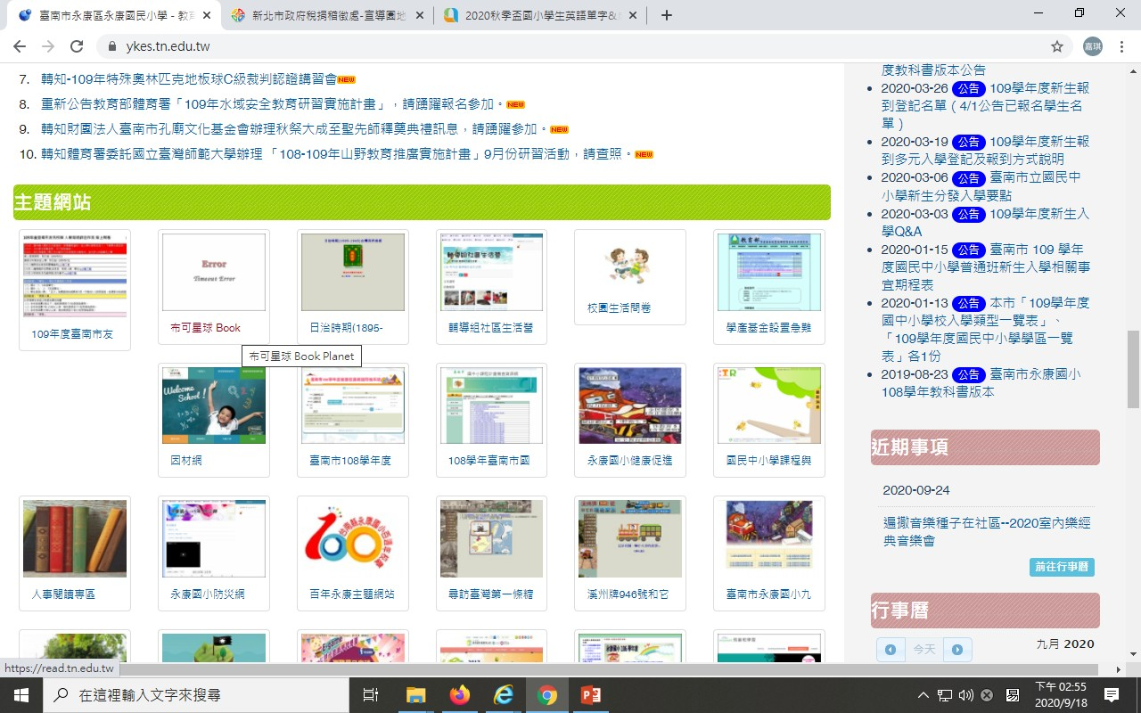
依照以下順序操作：打開瀏覽器；1.輸入學校網 址→2. 主題網站→3.點選布可星球

Slide 6
4.點選OpenID帳號

Slide 7
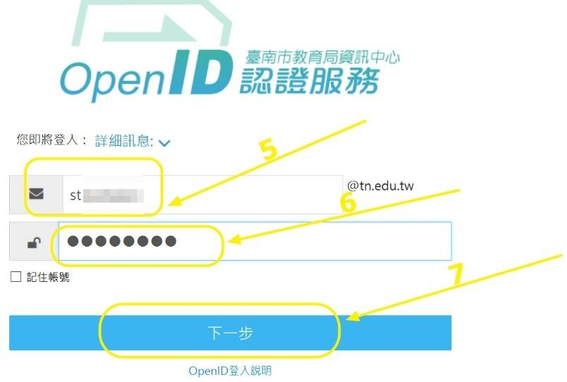
依序輸入學生帳號(st和七位數字)
輸入學生密碼
點選下一步

Slide 8
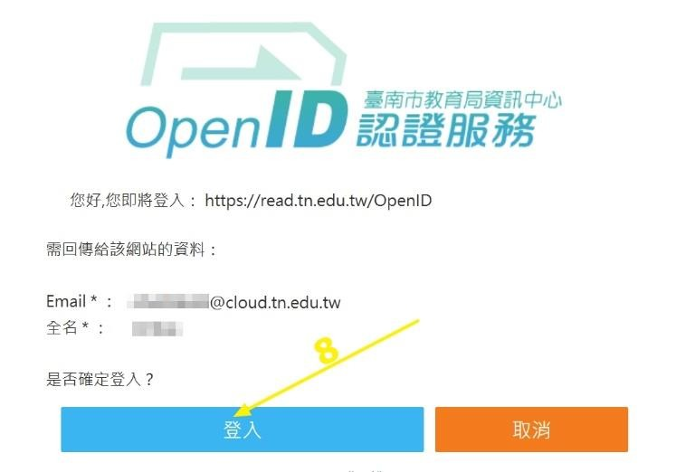
8.確定是自己的帳號及姓名後點選登入

Slide 9
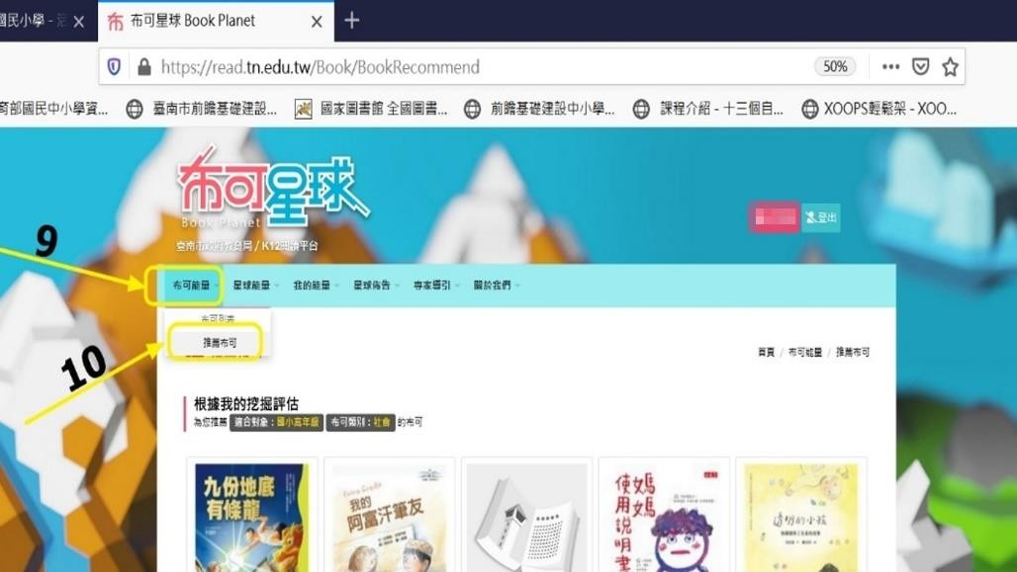
點選布可能量
點選推薦布可
标

Slide 10
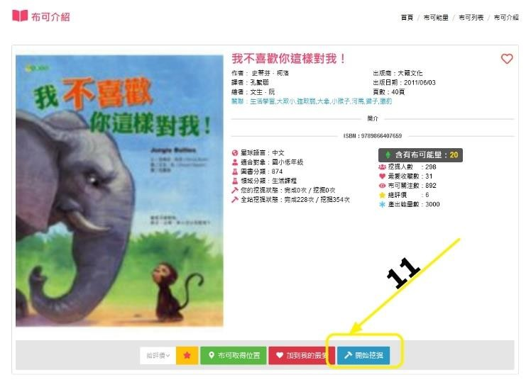
11.認真讀完書籍後，可以點選開始挖掘，題目共有十題， 要答對八題才算成功哦！歡迎家人一起共讀！

Slide 11
注意事項如下：
先要找到你要挖角的這本圖書名稱或ISBN碼
到學校圖書室或當地圖書館借閱此書
認真讀完書籍後回布可星球找到書籍開始挖掘
挖掘時，題目總共有十題，要答對八題才算挖掘成功
如果挖掘這本書沒有成功，必須要等待24小時後才能 再進行第二次挖掘
歡迎家長陪伴小朋友一起進行閱讀，有一天你的姓名
也有可能出現在排行榜中哦！
網站上已經有的書籍，各校會在每年採購圖書時，進 行採購，補充校內圖書室布可星球館藏！

Slide 12
編號 | 書名 | ISBN | 領域或議題 | 階段
1 | 小雞到外婆家 | 9862117206 | 生命教育 | 幼兒園
2 | 好餓的毛毛蟲 | 9577620981 | 認知 | 幼兒園
3 | 生氣王子 | 9789863980193 | 社會 | 幼兒園
4 | 天空100層樓的家 | 9789862117842 | 認知 | 幼兒園
5 | 海底100層樓的家 | 9789862114940 | 身體動作與健康 | 幼兒園
6 | 地下100層樓的家 | 9789862118832 | 社會 | 幼兒園
7 | 我是霸王龍 | 9789867188366 | 生命教育 | 幼兒園
8 | 彩色怪獸去上學 | 9789576581687 | 社會 | 幼兒園
9 | 恐龍怎麼去上學 | 9789864401468 | 社會 | 幼兒園
10 | 揉一揉啊捏一捏 | 9789576580185 | 身體動作與健康 | 幼兒園
11 | 點點玩聲音 | 9789577626110 | 美感 | 幼兒園
12 | 小黃點 | 9789577625038 | 美感 | 幼兒園
13 | 請問一下，踩得到底嗎? | 9861611835 | 安全教育 | 幼兒園
14 | 屋頂上的貓 | 9789869343800 | 美感 | 幼兒園
15 | 你永遠是我的寶貝 | 9789862110805 | 生命教育 | 幼兒園
16 | Guji Guji | 9861610170 | 生命教育 | 幼兒園
17 | 小藍和小黃 | 9789577625694 | 美感 | 幼兒園
18 | 早起的一天 | 9789869261470 | 社會 | 幼兒園
19 | 開學了,學校也好緊張 | 9789864794928 | 身體動作與健康 | 幼兒園
20 | 爺爺一定有辦法 | 9789577621931 | 社會 | 幼兒園
21 | 怕浪費的奶奶 | 9789867295149 | 社會 | 幼兒園
22 | 不會寫字的獅子 | 9789868215092 | 語文 | 幼兒園
23 | 菲菲生氣了：非常,非常的生氣 | 9572089013 | 情緒 | 幼兒園
24 | 我不想說對不起 | 9789576581267 | 情緒 | 幼兒園
25 | 魔法親親 | 9789577624444 | 語文 | 幼兒園
26 | 小紙箱 | 9789869181518 | 身體動作與健康 | 幼兒園
27 | 我選我自己 | 9789866215216 | 社會 | 幼兒園
28 | 橘色的馬 | 9789862115343 | 社會 | 幼兒園
29 | 你看看你，把這裡弄得這麼亂！ | 9789865730314 | 社會 | 幼兒園
30 | 今天的點心(3D鏡面繪本) | 9789861898094 | 認知 | 幼兒園
31 | 山田家的氣象報告 | 9789864402830 | 語文 | 幼兒園
32 | 劍獅出巡 | 9789861612577 | 社會 | 幼兒園
33 | 從頭動到腳 | 9789577623171 | 身體動作與健康 | 幼兒園
34 | 我的地圖書 | 9577623662 | 認知 | 幼兒園
35 | 可愛的尺 | 9789570844252 | 認知 | 幼兒園
36 | 媽媽的紅沙發 | 9578872542 | 社會 | 幼兒園
37 | 威威找記憶 | 9578872690 | 生命教育 | 幼兒園
38 | 好大好大的大番薯 | 9789861615301 | 美感 | 幼兒園
39 | 前面還有什麼車？ | 9789862112762 | 身體動作與健康 | 幼兒園
40 | 小蠑螈睡哪裡？ | 9789579753494 | 身體動作與健康 | 幼兒園
41 | 小蠶豆和好長好長的豆子 | 9789862740941 | 社會 | 幼兒園
42 | 蚯蚓的日記 | 9789577623591 | 身體動作與健康 | 幼兒園
43 | 好長好長的蛇 | 9789862741337 | 社會 | 幼兒園
44 | 麥基先生請假的那一天 | 9789862119204 | 身體動作與健康 | 幼兒園
45 | 老鼠娶新娘 | 9573211165 | 社會 | 幼兒園

Slide 13
46 | 獅子與老鼠 | 9789862165300 | 身體動作與健康 | 幼兒園
47 | 愛打岔的小雞 | 9789867295835 | 語文 | 幼兒園
48 | 全都睡了一百年 | 9789861615660 | 語文 | 幼兒園
49 | 鴿子的天使 | 9575708016 | 生命教育 | 幼兒園
50 | 和我玩好嗎？ | 9573227614 | 身體動作與健康 | 幼兒園
51 | 在圓木橋上搖晃 | 9867428080 | 社會 | 幼兒園
52 | 我爸爸 | 9577454569 | 社會 | 幼兒園
53 | 我媽媽 | 9577457487 | 社會 | 幼兒園
54 | 大腳丫跳芭蕾 | 9575707478 | 社會 | 幼兒園
55 | 朱家故事 | 9789575883201 | 社會 | 幼兒園
56 | 影子飛機 | 9789577625892 | 美感 | 幼兒園
57 | 是誰🗎🗎在我頭上 | 9578416040 | 健康教育 | 幼兒園
58 | 好消息壞消息 | 9789867295934 | 情緒 | 幼兒園
59 | 跑跑鎮 | 9789861615097 | 語文 | 幼兒園
60 | 大家一起拔蘿蔔 | 9789869522649 | 生命教育 | 幼兒園
61 | 我們要去捉狗熊 | 9789577625014 | 語文 | 幼兒園
62 | 不要把手放進鼻孔裡 | 9789861896328 | 健康教育 | 幼兒園
63 | 小蟲蟲的金牌夢 | 9789867295507 | 社會 | 幼兒園
64 | 我們相親又相愛 | 9789862116869 | 認知 | 幼兒園
65 | 黃色的是蝴蝶 | 9789862740637 | 認知 | 幼兒園
66 | 威利的畫 | 9789865811327 | 身體動作與健康 | 幼兒園
67 | 威利和一朵雲 | 9789573278283 | 生命教育 | 幼兒園
68 | 野蠻遊戲 | 9789861896540 | 語文 | 幼兒園
69 | 我不睏，我不要睡覺 | 9789577624369 | 語文 | 幼兒園
70 | 照顧我們的地球 | 9789577624529 | 社會 | 幼兒園
71 | 阿非，這個愛畫畫的小孩 | 9576427517 | 情緒 | 幼兒園
72 | 腳印要到哪裡去 | 9572828967 | 語文 | 幼兒園
73 | 月亮是什麼味道 | 9789862118856 | 社會 | 幼兒園
74 | 我等待… | 9789866215803 | 美感 | 幼兒園
75 | 夜鶯 | 9789578423671 | 生命教育 | 幼兒園
76 | 小毛不可以 | 9789865811204 | 社會 | 幼兒園
77 | 小黑雲 | 9789864401284 | 社會 | 幼兒園
78 | 一粒種子 | 9867375947 | 社會 | 幼兒園
79 | 烏鴉太郎 | 9573255936 | 社會 | 幼兒園
80 | 我們來洗手 | 9789865664183 | 美感 | 幼兒園
81 | 蘇菲的傑作 | 9789578159525 | 生命教育 | 幼兒園
82 | 和甘伯伯去遊河 | 9789868375284 | 社會 | 幼兒園
83 | 愛哭公主 | 9789575033194 | 情緒 | 幼兒園
84 | 我太小，我不要上學 | 9789577624376 | 社會 | 幼兒園
85 | 愛吃青菜的鱷魚 | 9789576428289 | 健康教育 | 幼兒園
86 | 鱷魚愛上長頸鹿-好忙好忙的聖 誕節 | 9789869371841 | 社會 | 幼兒園
87 | 鱷魚愛上長頸鹿-有你真好 | 9789869318198 | 身體動作與健康 | 幼兒園
88 | 鱷魚愛上長頸鹿-勇敢的一家人 | 9789869331906 | 社會 | 幼兒園
89 | 好想吃榴槤 | 9789861611846 | 認知 | 幼兒園
90 | 我好擔心 | 9572089005 | 情緒 | 幼兒園

Slide 14
91 | 花婆婆 | 9789578872578 | 生命教育 | 幼兒園
92 | 生氣湯 | 9789577622648 | 情緒 | 幼兒園
93 | 媽媽買綠豆 | 9789861612607 | 美感 | 幼兒園
94 | 魔奇魔奇樹 | 9789869522625 | 品德教育 | 幼兒園
95 | 你會上學校的廁所嗎？ | 9789862112076 | 身體動作與健康 | 幼兒園
96 | 鱷魚愛上長頸鹿-鱷魚愛上長頸 | 9789869318174 | 社會 | 幼兒園
97 | 鱷魚愛上長頸鹿-搬過來，搬過 | 9789867295316 | 社會 | 幼兒園
98 | 小毛上學去 | 9789867177827 | 品德教育 | 幼兒園
99 | 小毛惹麻煩 | 9789865811181 | 品德教育 | 幼兒園
100 | 我變成一隻噴火龍了！ | 9789869261456 | 生活課程 | 國小低年級
101 | 雲上的阿里 | 9789869421522 | 國語文 | 國小低年級
102 | 命運書 | 9789867295682 | 生活課程 | 國小低年級
103 | 一個愛建築的男孩 | 9789867295583 | 生活課程 | 國小低年級
104 | 媽媽真的不知道嗎？ | 9789867295781 | 生活課程 | 國小低年級
105 | 動物奧運會 | 9789862115244 | 生活課程 | 國小低年級
106 | 一隻有教養的狼 | 9572089749 | 生活課程 | 國小低年級
107 | 曾曾祖父106歲 | 9867188004 | 生活課程 | 國小低年級
108 | 敲打夢想的女孩：一個女孩的勇 氣改變了音樂 | 9789869343220 | 生活課程 | 國小低年級
109 | 用點心學校1：用點心學校 | 9789864796397 | 生活課程 | 國小低年級
110 | 我也想說實話啊 | 9789863427575 | 生活課程 | 國小低年級
111 | 一顆橡實 | 9789864793839 | 生活課程 | 國小低年級
112 | 下雪日的約定 | 9789865730307 | 生活課程 | 國小低年級
113 | 印度豹大拍賣 | 9789866215711 | 生活課程 | 國小低年級
114 | 我也會！小學生的物品使用圖鑑 | 9789862118085 | 國語文 | 國小低年級
115 | 我才不要捲捲頭！ | 9789862743737 | 生活課程 | 國小低年級
116 | 我吃拉麵的時候...... | 9789573265795 | 生活課程 | 國小低年級
117 | 我有理由 | 9789869292092 | 生活課程 | 國小低年級
118 | 野狼的肚子我的家 | 9789864401864 | 生活課程 | 國小低年級
119 | 菲力的17種情緒 | 9789866215308 | 生活課程 | 國小低年級
120 | 超人兄弟--不跟別人比，當個出 色的自己！ | 9789571197326 | 生活課程 | 國小低年級
121 | 頑固的鱷魚奶奶 | 9789573274544 | 生活課程 | 國小低年級
122 | 西雅圖酋長的宣言 | 9789864402472 | 生活課程 | 國小低年級
123 | 來畫一棵神奇的樹 | 9789575749989 | 生活課程 | 國小低年級
124 | 老婆婆的種子 | 9789861614533 | 生活課程 | 國小低年級
125 | 好心的小糞金龜 | 9789865664176 | 生活課程 | 國小低年級
126 | 和平樹：一則來自非洲的真實故 | 9789862117668 | 生活課程 | 國小低年級
127 | 看地圖認識全世界 | 9789866310744 | 生活課程 | 國小低年級
128 | 世界中的孩子系列1-4：一起認 識影響全球的關鍵議題 | 4717211023891 | 生活課程 | 國小低年級
129 | 爺爺的花園 | 9789869674430 | 生活課程 | 國小低年級
130 | 🗎🗎太郎──便便觀察繪本集： 《🗎🗎太郎》 | 9789862112823 | 健康與體育 | 國小低年級
131 | 你很特別 | 9789570368246 | 健康與體育 | 國小低年級
132 | 屁屁超人(新版) | 9789579095082 | 國語文 | 國小低年級

Slide 15
133 | 小熊寬寬與魔法提琴1：顛倒巫 婆大作戰 | 9789575034399 | 國語文 | 國小低年級
134 | 遊樂園今天不開門(平裝) | 9789862166970 | 國語文 | 國小低年級
135 | 我家系列2：我家有個花果菜園 | 9789869526753 | 國語文 | 國小低年級
136 | 怪傑佐羅力之命運倒數計時 | 9789862417041 | 生活課程 | 國小低年級
137 | 世界上最棒的葬禮 | 9789864797882 | 生活課程 | 國小低年級
138 | 短耳兔考0分 | 9789862413630 | 生活課程 | 國小低年級
139 | 我不喜歡你這樣對我！ | 9789866407659 | 生活課程 | 國小低年級
140 | 家有生氣小恐龍 | 9572958976 | 生活課程 | 國小低年級
141 | 不讓媽媽親親 | 9789864271801 | 生活課程 | 國小低年級
142 | 聽說，月亮有一個書房 | 9789575749903 | 生活課程 | 國小低年級
143 | 獅子補習班 | 9789866215667 | 生活課程 | 國小低年級
144 | 再見了！變成鬼的媽媽 | 9789869383417 | 生活課程 | 國小低年級
145 | 城市裡的提琴手 | 9789864402526 | 生活課程 | 國小低年級
146 | 壞種子 | 9789861898513 | 生活課程 | 國小低年級
147 | 信小弟的大冒險 | 9789863382362 | 國語文 | 國小低年級
148 | 我的媽媽真麻煩 | 9789573278573 | 國語文 | 國小低年級
149 | 大鬼小鬼圖書館（二版） | 9789862115398 | 國語文 | 國小低年級
150 | 媽媽爸爸不住一起了 | 9573236664 | 國語文 | 國小低年級
151 | 今天運氣怎麼這麼好 | 9789862117934 | 國語文 | 國小低年級
152 | 公園裡有一首詩 | 9789866215728 | 國語文 | 國小低年級
153 | 爺爺的天堂島 | 9789869354998 | 國語文 | 國小低年級
154 | 圖畫在說悄悄話 | 9789864792832 | 國語文 | 國小低年級
155 | 林良爺爺的700字故事 | 9789577515797 | 國語文 | 國小低年級
156 | 鼠小弟的鬆餅派對 | 9789862114438 | 國語文 | 國小低年級
157 | 語言圖鑑1：各式各樣的名字 | 9577623468 | 國語文 | 國小低年級
158 | 爺爺一定有辦法 | 9789577626042 | 國語文 | 國小低年級
159 | 動物眼中的世界 | 9789577625731 | 國語文 | 國小低年級
160 | 團圓 | 9789861612478 | 生活課程 | 國小低年級
161 | 啊！別進我房間 | 9789573254263 | 數學 | 國小低年級
162 | 來幫動物量體重 | 9789864401192 | 數學 | 國小低年級
163 | 歡迎光臨我的展覽 | 9789864793358 | 生活課程 | 國小低年級
164 | 隨光轉動：亨利・馬諦斯的虹彩 之舞 | 9789864402427 | 生活課程 | 國小低年級
165 | Yo! Yes? | 9780439921855 | 英語 | 國小低年級
166 | David Goes to School | 9780439321716 | 英語 | 國小低年級
167 | Blue hat, green hat | 9780671493202 | 英語 | 國小低年級
168 | 10 things I can do to help my world | 9780763659196 | 英語 | 國小低年級
169 | Thank You, Mr. Panda | 9781444927856 | 英語 | 國小低年級
170 | Five Little Ducks | 9780735818576 | 英語 | 國小低年級
171 | Lemons Are Not Red | 9781596431959 | 英語 | 國小低年級
172 | The Very Hungry Caterpillar | 9780141380933 | 英語 | 國小低年級
173 | The Foot Book | 9780553536300 | 英語 | 國小低年級
174 | When Sophie Gets Angry-Really, Really Angry... | 9780439598453 | 英語 | 國小低年級
175 | One | 9780972394642 | 英語 | 國小低年級

Slide 16
176 | Does a Kangaroo Have a Mother, Too? | 9780064436427 | 英語 | 國小低年級
177 | My Very First Book of Food | 9780399247477 | 英語 | 國小低年級
178 | Olivia and the Fairy Princesses | 9781442450271 | 英語 | 國小低年級
179 | Z Is for Moose | 9780060799847 | 英語 | 國小低年級
180 | 10 SEEDS | 9781849392518 | 英語 | 國小低年級
181 | Are You My Mother? | 0001713221 | 英語 | 國小低年級
182 | The VERY Impathient Caterpillar | 9781338289411 | 英語 | 國小低年級
183 | I'm the Biggest Thing in the | 9780803735293 | 英語 | 國小低年級
184 | PIG OUT! | 9780448412948 | 英語 | 國小低年級
185 | Itʼs Okay to Make Mistakes | 9780545801300 | 英語 | 國小低年級
186 | Itʼs Okay to Be Different | 9780316043472 | 英語 | 國小低年級
187 | Number One Sam | 9780545918091 | 英語 | 國小低年級
188 | WeʼVe Got The Whole World In Our Hands | 9781338177367 | 英語 | 國小低年級
189 | Five Little Monkeys Jumping On the Bed | 9780590994590 | 英語 | 國小低年級
190 | Food for Thought | 9789810907488 | 英語 | 國小低年級
191 | Alphabet City | 0670856312 | 英語 | 國小低年級
192 | Quack and Count | 9780439211697 | 英語 | 國小低年級
193 | Clap Your Hands | 9780399237102 | 英語 | 國小低年級
194 | One hunter | 9780688065225 | 英語 | 國小低年級
195 | What comes in 2s, 3s, & 4s | 0590478389 | 英語 | 國小低年級
196 | Red light, green light | 9781683427674 | 英語 | 國小低年級
197 | Hello Penguin | 9781338261882 | 英語 | 國小低年級
198 | Dive, Dolphin | 9781426324406 | 英語 | 國小低年級
199 | At the beach | 9781426328084 | 英語 | 國小低年級
200 | I want to eat this! | 9789814776066 | 英語 | 國小低年級
201 | Hooray for Fish! | 9781406301564 | 英語 | 國小低年級
202 | Bear and Hare: Where's Bear? | 9781447273950 | 英語 | 國小低年級
203 | Not a box | 9780061994425 | 英語 | 國小低年級
204 | Sheep in a Jeep | 9780395470305 | 英語 | 國小低年級
205 | I went walking | 0152380116 | 英語 | 國小低年級
206 | Washing Line | 9781406310764 | 英語 | 國小低年級
207 | 1-2-3 peas | 9781442445512 | 英語 | 國小低年級
208 | Have you seen my cat? | 9780689803789 | 英語 | 國小低年級
209 | 如何帶一隻恐龍搭電梯：21個有 趣的科學思考 | 9789577516350 | 自然科學 | 國小中年級
210 | 巴第市系列2 間諜竊密事件簿： 人體城市的營運中心——口腔． 消化．排泄 | 9789862419779 | 自然科學 | 國小中年級
211 | 神奇酷科學 5 地球的生態危機 | 9789862168486 | 自然科學 | 國小中年級
212 | 帶不走的小蝸牛：福爾摩莎自然 繪本 | 9573256517 | 自然科學 | 國小中年級
213 | 月球旅行指南：小兔子的月球之 | 9789578640177 | 自然科學 | 國小中年級
214 | 我做得到！小科學家艾達 | 9789864793730 | 自然科學 | 國小中年級

Slide 17
215 | 是誰躲在草叢裡 | 9789570850628 | 自然科學 | 國小中年級
216 | 神奇樹屋小百科13：龍捲風與颶 | 9789864794669 | 自然科學 | 國小中年級
217 | 糞金龜的成長日記 | 9789861615158 | 自然科學 | 國小中年級
218 | 探訪地球中心 | 9789862121412 | 自然科學 | 國小中年級
219 | 我家有科學 | 9789862121443 | 自然科學 | 國小中年級
220 | 都是從太陽來的 | 9789862121447 | 自然科學 | 國小中年級
221 | 銅絲彎繞橡膠彈性好 | 9789862121446 | 自然科學 | 國小中年級
222 | 天生建築家：鈴木守的109種動 物巢穴大發現 | 9789573278962 | 自然科學 | 國小中年級
223 | 伊布奶奶的神奇豆子 | 9789862743133 | 社會 | 國小中年級
224 | 臺南遊 | 9789862116661 | 社會 | 國小中年級
225 | 曹操掉下去了 | 9789868993914 | 社會 | 國小中年級
226 | 市場街最後一站 | 9789863209812 | 社會 | 國小中年級
227 | 【可能小學的歷史任務II】1 咚 咚戰鼓闖戰國 | 9789869211796 | 社會 | 國小中年級
228 | 不要打翻牛奶 | 9789866049583 | 社會 | 國小中年級
229 | 布魯卡的日記：波蘭兒童人權之 父—柯札克的孤兒之家故事 | 9789578423633 | 社會 | 國小中年級
230 | 世界不是方盒子：普立茲建築獎 得主札哈‧哈蒂的故事 | 9789869535410 | 社會 | 國小中年級
231 | 世界的孩子，不一樣的生活：來 自7個國家的7個孩子，食衣住行 都不同的一天 | 9789864793495 | 社會 | 國小中年級
232 | 希望小提琴 | 9789862169438 | 社會 | 國小中年級
233 | 我的爸爸是流氓 | 9789862413937 | 社會 | 國小中年級
234 | 我的興趣可以變成我未來的工作 | 9789579125154 | 社會 | 國小中年級
235 | 亞斯的國王新衣 | 9789869033404 | 社會 | 國小中年級
236 | 塑膠島 | 9789869550864 | 社會 | 國小中年級
237 | 雞蛋花 | 9789861615714 | 社會 | 國小中年級
238 | 候鳥：季節性移工家庭的故事 | 9789869639835 | 社會 | 國小中年級
239 | 值日追書生 | 9789575035037 | 社會 | 國小中年級
240 | 好麥給你好麵包 | 9789862941553 | 自然科學 | 國小中年級
241 | 線索藏在大便裡！ | 9789862928233 | 自然科學 | 國小中年級
242 | 蔬菜超人 | 9789577516466 | 健康與體育 | 國小中年級
243 | 我是白痴 | 9789862415382 | 綜合活動 | 國小中年級
244 | 我的弱雞爸爸 | 9789869419086 | 綜合活動 | 國小中年級
245 | 少年廚俠1：兩王的心結 | 9789579095464 | 綜合活動 | 國小中年級
246 | 屁屁偵探 噗噗！消失的便當之 | 9789573277347 | 綜合活動 | 國小中年級
247 | 小魯的池塘 | 9572089676 | 綜合活動 | 國小中年級
248 | 來！煎一鍋大象蛋 | 9789862116388 | 綜合活動 | 國小中年級
249 | 倒立的老鼠：英國經典動物故事 | 9789862113547 | 國語文 | 國小中年級
250 | 三隻小豬真實故事 | 9578872682 | 國語文 | 國小中年級
251 | 柴升找財神 | 9789866039010 | 國語文 | 國小中年級
252 | 獨眼孫悟空 | 9789869300766 | 國語文 | 國小中年級
253 | 獅子與兔子大對決 | 9789866215377 | 國語文 | 國小中年級
254 | 神奇的噴火龍 | 9789865641313 | 國語文 | 國小中年級

Slide 18
255 | 追逐夢想的男孩:查爾斯．狄更 | 9789865811341 | 綜合活動 | 國小中年級
256 | 丁小飛校園日記1：時光膠囊的 祕密 | 9789869443333 | 綜合活動 | 國小中年級
257 | 奇想西遊記1：都是神仙惹的禍 | 9789862419472 | 國語文 | 國小中年級
258 | 巧克力戰爭 | 9789862113202 | 國語文 | 國小中年級
259 | 我不是弱者 | 9789867107466 | 國語文 | 國小中年級
260 | 甜甜圈池塘 | 9789868663831 | 國語文 | 國小中年級
261 | 誰是大作家？ | 9789864793983 | 國語文 | 國小中年級
262 | 星星碼頭 | 9789575030391 | 國語文 | 國小中年級
263 | 麒麟湯 | 9789575030407 | 國語文 | 國小中年級
264 | 心靈學校1：我很棒！只是有點 害羞 | 9789863422129 | 綜合活動 | 國小中年級
265 | 黑貓魯道夫1：魯道夫與可多樂 | 9789862415009 | 國語文 | 國小中年級
266 | 「無限多」到底有多少呀？ | 9789579125147 | 數學 | 國小中年級
267 | 我在博物館迷路了，因為…… | 9789862117644 | 藝術 | 國小中年級
268 | 寫給兒童的臺灣美術奇幻之旅 | 9789574741366 | 藝術 | 國小中年級
269 | 博物館一日遊 | 9789864270637 | 藝術 | 國小中年級
270 | 小火龍棒球隊 | 9789869549189 | 健康與體育 | 國小中年級
271 | 戲臺上的大將軍 | 9789864791934 | 藝術 | 國小中年級
272 | Mouse Paint | 9780152001186 | 英語 | 國小中年級
273 | Little blue & little yellow | 0688132855 | 英語 | 國小中年級
274 | Me and my family tree | 0439184665 | 英語 | 國小中年級
275 | From Head to Toe | 9780064435963 | 英語 | 國小中年級
276 | Bear Hunt | 9780141331591 | 英語 | 國小中年級
277 | The Crocodile and the Dentist | 0590677314 | 英語 | 國小中年級
278 | Bark, George | 9780062051851 | 英語 | 國小中年級
279 | Guess How Much I Love You | 9781406319262 | 英語 | 國小中年級
280 | Inch by inch | 9781524766146 | 英語 | 國小中年級
281 | The Day You Begin | 9780399246531 | 英語 | 國小中年級
282 | I Don't Want Curly Hair! | 9781408868409 | 英語 | 國小中年級
283 | The Truth According to Arthur | 9781408864999 | 英語 | 國小中年級
284 | So Much! | 9781406390728 | 英語 | 國小中年級
285 | The Pigeon Wants A Puppy | 9781423109600 | 英語 | 國小中年級
286 | PLANTS | 9781426326943 | 英語 | 國小中年級
287 | My Friends | 9780811847865 | 英語 | 國小中年級
288 | Spring is Here | 9780811823319 | 英語 | 國小中年級
289 | I'm the Best | 9781406329650 | 英語 | 國小中年級
290 | The Doorbell Rang | 9780688092344 | 英語 | 國小中年級
291 | The Thankful Book | 9780316181013 | 英語 | 國小中年級
292 | The Carrot Seed | 9780694004928 | 英語 | 國小中年級
293 | I Wish I Were a Dog | 9780749738037 | 英語 | 國小中年級
294 | My Green Day | 9781406330014 | 英語 | 國小中年級
295 | Pardon? said the giraffe | 9781406321043 | 英語 | 國小中年級
296 | The Family Book | 9781338118728 | 英語 | 國小中年級
297 | My Colorful Chameleon | 9781784939380 | 英語 | 國小中年級
298 | Seasons | 9781133492740 | 英語 | 國小中年級

Slide 19
299 | What a Wonderful World | 9781627792561 | 英語 | 國小中年級
300 | Monkey Puzzle | 9781509815234 | 英語 | 國小中年級
301 | We Are in a Book | 9781423133087 | 英語 | 國小中年級
302 | Because I'm Your Dad | 9781484726617 | 英語 | 國小中年級
303 | Penguin and Pinecone a friendship day | 9780545552929 | 英語 | 國小中年級
304 | No | 9781846434174 | 英語 | 國小中年級
305 | Silly Sally | 9780152019907 | 英語 | 國小中年級
306 | One Big Pair of Underwear | 9780545891998 | 英語 | 國小中年級
307 | Snail and Turtle are Friends | 9555717700107 | 英語 | 國小中年級
308 | Today is Monday | 9780399236051 | 英語 | 國小中年級
309 | Quick as a Cricket | 0590469002 | 英語 | 國小中年級
310 | 神奇酷科學13：無所不能的能量 | 9789863206538 | 自然科學 | 國小高年級
311 | 神奇酷科學14：改變世界的電 | 9789863206521 | 自然科學 | 國小高年級
312 | 神奇酷科學15：點石成金的化學 | 9789863207498 | 自然科學 | 國小高年級
313 | 神奇酷科學16：穿越萬物的時間 | 9789863207504 | 自然科學 | 國小高年級
314 | 不向命運屈服的科學巨星:霍金 | 9789863205463 | 自然科學 | 國小高年級
315 | 手斧男孩首部曲 | 9789865947125 | 自然科學 | 國小高年級
316 | 達克比辦案1：誰是仿冒大王？ 動物的保護色與擬態 | 9789869201384 | 自然科學 | 國小高年級
317 | 神奇樹屋小百科14：地震與海嘯 | 9789864794676 | 自然科學 | 國小高年級
318 | 11歲男孩的祈禱：一起種樹救地 球！ | 9789861792804 | 自然科學 | 國小高年級
319 | 法布爾老師的昆蟲教室（全套２ 冊） | 4713510947838 | 自然科學 | 國小高年級
320 | 電學之父：法拉第的故事 | 9789576637636 | 自然科學 | 國小高年級
321 | 銀狐多米諾 | 9789863595373 | 自然科學 | 國小高年級
322 | 有誰聽到座頭鯨在唱歌 | 9789869369336 | 自然科學 | 國小高年級
323 | 蘭嶼、飛魚、巨人和故事 | 9789866039638 | 自然科學 | 國小高年級
324 | 少年小樹之歌 | 9570349506 | 社會 | 國小高年級
325 | 可能小學的愛台灣任務 1 真假荷 蘭公主 | 9789862413708 | 社會 | 國小高年級
326 | 億載金城之暗夜迷蹤(三版) | 9789866039591 | 社會 | 國小高年級
327 | 勇敢向世界發聲：馬拉拉 | 9789864794164 | 社會 | 國小高年級
328 | 砲來了，金門快跑！ | 9789866039607 | 社會 | 國小高年級
329 | 班雅明先生的神祕行李箱 | 9789571463285 | 社會 | 國小高年級
330 | 理財小達人系列1─4（共四 冊）：一起學習個人理財、家庭 理財、國家經濟、世界金融 | 9789869544269 | 社會 | 國小高年級
331 | 一袋彈珠 | 9789863595182 | 社會 | 國小高年級
332 | 午夜的槍聲：少年科學偵探CSI | 9789862034453 | 社會 | 國小高年級
333 | 出發．Run for Dream | 9789861336664 | 社會 | 國小高年級
334 | 我的阿富汗筆友 | 9789573266112 | 社會 | 國小高年級
335 | 空畫框奇案 | 9789864791057 | 社會 | 國小高年級
336 | 麥提國王執政記 | 9789863571285 | 社會 | 國小高年級
337 | 尋妖誌：島嶼妖怪文化之旅 | 9789864431915 | 社會 | 國小高年級

Slide 20
338 | 媽媽使用說明書 | 9789863209638 | 社會 | 國小高年級
339 | 築地市場：從圖看魚市場的一天 | 9789869517751 | 社會 | 國小高年級
340 | 《透明的小孩：無國籍移工兒童 的故事》 | 9789869420211 | 社會 | 國小高年級
341 | 聖誕男孩 | 9789863381853 | 綜合活動 | 國小高年級
342 | 青春方程式：27位名家給青少年 的私房話 | 9789863381020 | 綜合活動 | 國小高年級
343 | 張曼娟奇幻學堂-我家有個風火 | 9789869495929 | 綜合活動 | 國小高年級
344 | 晴空小侍郎 | 9789869191036 | 綜合活動 | 國小高年級
345 | 明星節度使 | 9789869191043 | 綜合活動 | 國小高年級
346 | 我們叫它粉靈豆－Frindle | 9789573263210 | 綜合活動 | 國小高年級
347 | 狼王夢(聯經新版) | 9789570835595 | 綜合活動 | 國小高年級
348 | 蝴蝶朵朵 | 9789578423763 | 綜合活動 | 國小高年級
349 | 六年級怪事多 | 9789862415771 | 綜合活動 | 國小高年級
350 | 當花豹遇上老鼠：動物園裡二十 八則人生對話 | 9789864271856 | 綜合活動 | 國小高年級
351 | 改變世界的好設計02 用手走路 的發明王：身障發明家劉大潭 | 9789869443302 | 綜合活動 | 國小高年級
352 | 草莓心事三部曲：芭樂祕密 | 9789869743440 | 綜合活動 | 國小高年級
353 | 普通不普通 | 9789573270829 | 綜合活動 | 國小高年級
354 | 開心天使 | 9789867107756 | 綜合活動 | 國小高年級
355 | 暗號偵探社 | 9789869614252 | 綜合活動 | 國小高年級
356 | 獨生子的祕密 | 9789863382713 | 綜合活動 | 國小高年級
357 | 一百件洋裝 | 9789867428745 | 國語文 | 國小高年級
358 | 九份地底有條龍 | 9789866039720 | 社會 | 國小高年級
359 | 晨讀10分鐘 : 我的成功,我決定 | 9789869498364 | 國語文 | 國小高年級
360 | 晨讀10分鐘：幽默散文集 | 9789862411643 | 國語文 | 國小高年級
361 | 晨讀10分鐘：成長故事集 | 9789862411636 | 國語文 | 國小高年級
362 | 巧克力冒險工廠 | 9789864790067 | 國語文 | 國小高年級
363 | 夏綠蒂的網 | 9789570850383 | 國語文 | 國小高年級
364 | 我們一班都是鬼 | 9789867107954 | 國語文 | 國小高年級
365 | 晨讀10分鐘：青春無敵早點詩— 中學生新詩選 | 9789862416006 | 國語文 | 國小高年級
366 | 找不到系列1：找不到國小 | 9789869495981 | 國語文 | 國小高年級
367 | 月光三部曲Ⅰ：淡水女巫的魔幻 地圖 | 9789869483735 | 國語文 | 國小高年級
368 | 生日快樂：生命閃耀的瞬間 | 9570302070 | 國語文 | 國小高年級
369 | 說謊的阿大 | 9789862418093 | 綜合活動 | 國小高年級
370 | 再見吧！橄欖樹 | 9789862415054 | 綜合活動 | 國小高年級
371 | 妖怪藥局大拍賣 | 9789863200895 | 國語文 | 國小高年級
372 | 地圖 | 9789863206545 | 社會 | 國小高年級
373 | 我的故宮欣賞書 | 9789863205487 | 藝術 | 國小高年級
374 | 數學獵人 | 9789577518026 | 數學 | 國小高年級
375 | 檸檬水戰爭 | 9789862418529 | 綜合活動 | 國小高年級
376 | 大頭的再見安打 | 9789861519869 | 健康與體育 | 國小高年級
377 | 童話飛進名畫裡 | 9789866049330 | 藝術 | 國小高年級

Slide 21
378 | 穿越故宮大冒險1：翠玉白菜上 的蒙古女孩 | 9789864790876 | 社會 | 國小高年級
379 | 張曼娟奇幻學堂：花開了 | 9789869495950 | 國語文 | 國小高年級
380 | 靈魂裡的火把 | 9789869343251 | 國語文 | 國小高年級
381 | 壞學姊 | 9789573280293 | 綜合活動 | 國小高年級
382 | 妖怪藥局1：我的玉兔店長 | 9789869641722 | 國語文 | 國小高年級
383 | 妖怪藥局2：神仙惹麻煩 | 9789869641739 | 國語文 | 國小高年級
384 | I hate English | 9780590423045 | 英語 | 國小高年級
385 | Joseph had a little overcoat | 0439217318 | 英語 | 國小高年級
386 | the gruffalo | 9781509815128 | 英語 | 國小高年級
387 | Click clack moo cows that type | 9780689832130 | 英語 | 國小高年級
388 | A bad case of stripes | 0439079551 | 英語 | 國小高年級
389 | Piggybook | 9781406313284 | 英語 | 國小高年級
390 | Giving Tree | 9780060256654 | 英語 | 國小高年級
391 | Who Eats What? Food Chains and Food Webs | 9780062382115 | 英語 | 國小高年級
392 | Willy the Dreamer | 0744569648 | 英語 | 國小高年級
393 | This is the way we go to school; A book about children around the | 9780590431620 | 英語 | 國小高年級
394 | His Royal Tinyness: A Terrible True Story | 9781406379853 | 英語 | 國小高年級
395 | Just Ask! Be Different, Be Brave, Be You | 9780525514121 | 英語 | 國小高年級
396 | The Sad Little Fact | 9780525581796 | 英語 | 國小高年級
397 | ROBOTS | 9781426313455 | 英語 | 國小高年級
398 | Malala's Magic Pencil | 9780316319577 | 英語 | 國小高年級
399 | EARTH! My First 4.54 Billion | 9781250108081 | 英語 | 國小高年級
400 | What! | 0142300926 | 英語 | 國小高年級
401 | Calvin Can't Fly：the Story of a Bookworm Birdie | 9781402773235 | 英語 | 國小高年級
402 | ABC Mindful Me | 9781338503272 | 英語 | 國小高年級
403 | Love You forever | 9781770859654 | 英語 | 國小高年級
404 | Chocolatina | 0439635926 | 英語 | 國小高年級
405 | Henny Penny | 9788955788730 | 英語 | 國小高年級
406 | The Shark in the Dark | 9780230707351 | 英語 | 國小高年級
407 | Wolf | 0439291607 | 英語 | 國小高年級
408 | Everybody needs water | 9781910549513 | 英語 | 國小高年級
409 | Toad and Frog are friends | 9780060267889 | 英語 | 國小高年級
410 | Officer Buckle and Gloria | 9780399226168 | 英語 | 國小高年級
411 | Night Sky | 9781338212006 | 英語 | 國小高年級
412 | Abraham Lincoln | 9781426321627 | 英語 | 國小高年級
413 | The watcher | 9780375867743 | 英語 | 國小高年級
414 | The Very Hungry Bear | 9789810746377 | 英語 | 國小高年級
415 | The Snail and the Whale | 1405050535 | 英語 | 國小高年級
416 | Frida | 9780439678452 | 英語 | 國小高年級

Slide 22
417 | My Dog is as Smelly as Dirty Socks and Other Funny Family Portraits | 9780307930897 | 英語 | 國小高年級
418 | Seven Blind Mice | 9780698118959 | 英語 | 國小高年級
419 | Owl babies | 9780763617103 | 英語 | 國小高年級
420 | How Santa Got His Job | 0689846681 | 英語 | 國小高年級
421 | Can't you sleep, Little Bear? | 9781406352849 | 英語 | 國小高年級
422 | Voices in the Park | 9780552545648 | 英語 | 國小高年級
423 | 晨讀10分鐘：世界和你想的不一 樣（附閱讀素養題本） | 9789575034207 | 綜合活動 | 國中
424 | 餐桌上的地理課 | 9789571464602 | 社會 | 國中
425 | 寫給年輕：法律的背後是愛 | 9789866039713 | 社會 | 國中
426 | 山茶花文具店 | 9789861336275 | 國語文 | 國中
427 | 神奇酷科學 1 人體的運作祕密 | 9789862167830 | 自然科學 | 國中
428 | 愛德華的神奇旅行 | 9789575708351 | 綜合活動 | 國中
429 | 地圖女孩．鯨魚男孩 | 9789862415917 | 國語文 | 國中
430 | 看漫畫，學論語 | 9789864790791 | 綜合活動 | 國中
431 | 詩魂 | 9789869319249 | 國語文 | 國中
432 | 如果歷史是一群喵, 夏商西周篇 | 9789863842729 | 社會 | 國中
433 | 中學生晨讀10分鐘：科學和你想 的不一樣 | 9789575034337 | 自然科學 | 國中
434 | 晨讀10分鐘：挑戰極限探險故事 | 9789862413722 | 國語文 | 國中
435 | 解憂雜貨店 | 9789573330127 | 國語文 | 國中
436 | 課堂上沒教的科學知識：60則令 人拍案叫絕的故事 | 9789570531220 | 自然科學 | 國中
437 | 一生必讀的十五個京劇經典故事 | 9789865915360 | 藝術 | 國中
438 | 留下來的孩子 | 9789864793624 | 健康與體育 | 國中
439 | 初心 | 9789578038646 | 綜合活動 | 國中
440 | 厭世廢文觀止：英雄豪傑競靠腰 ，國文課本沒有教 | 9789861372778 | 國語文 | 國中
441 | 超科少年01：力學奇葩牛頓 | 9789869248624 | 自然科學 | 國中
442 | 圖解生理學：簡明易懂！你的第 一本生理學入門書 | 9789864432059 | 健康與體育 | 國中
443 | 口琴使者 | 9789869248693 | 社會 | 國中
444 | 廁所裡的哲學課：每天14分鐘， 跟著蘇格拉底、笛卡兒、尼采等 13位世界哲人，秒懂100個最經 典的哲學思 | 9789869530507 | 國語文 | 國中
445 | 臺南巷子內：移民府城8年，細 說建築與美食 | 9789864795598 | 社會 | 國中
446 | 先別急著吃棉花糖 | 9861750061 | 綜合活動 | 國中
447 | 我的天才夢 | 9789573332763 | 國語文 | 國中
448 | 姊姊的守護者 | 9789570531213 | 社會 | 國中
449 | 荒野探險隊－防災篇－RUN!災 害應變小英雄： 火災、地震、 颱風——漫畫圖解求生的關鍵時 | 9789869528498 | 綜合活動 | 國中
450 | 成績單 | 9789573263548 | 綜合活動 | 國中

Slide 23
451 | 目送 | 9789863870364 | 國語文 | 國中
452 | 親愛的安德烈 | 9789863870357 | 國語文 | 國中
453 | 給長耳兔的36封信：成長進行式 | 9789867282620 | 綜合活動 | 國中
454 | 單車迷魂記 | 9789862117354 | 國語文 | 國中
455 | 爬樹的魚 | 9789864790050 | 健康與體育 | 國中
456 | 自願被吃的豬：100個讓人想破 頭的哲學問題 | 9789863446729 | 綜合活動 | 國中
457 | 醫生哪有這麼萌: Nikumon的實習 生活全紀錄 | 9789573276227 | 國語文 | 國中
458 | 太空人的地球生活指南：夢想、 心態、怎麼按電梯、如何刷牙， 以及怎麼穿著方形裝備走出圓形 | 9789862135297 | 自然科學 | 國中
459 | 出事的那一天 | 9789575706340 | 綜合活動 | 國中
460 | 好好照顧我的花 | 4713269129851 | 數學 | 國中
461 | 淡藍氣泡 | 9789862166765 | 綜合活動 | 國中
462 | 親愛的孔子老師 | 9789866272004 | 社會 | 國中
463 | 海獅說歐洲趣史：歷史課本一句 話，背後其實很有事 | 9789861372792 | 社會 | 國中
464 | 有一天 | 9789861897486 | 社會 | 國中
465 | 小說課Ⅱ：偷故事的人 | 9789577517418 | 國語文 | 國中
466 | 漢字奇兵 | 9789863204480 | 國語文 | 國中
467 | 詞靈（仙靈傳奇2） | 9789869453141 | 國語文 | 國中
468 | 故事課1：3分鐘說18萬個故事， 打造影響力 | 9789573285229 | 國語文 | 國中
469 | 台南的樣子 | 9789866281501 | 社會 | 國中
470 | 十五顆小行星 | 9789573266518 | 國語文 | 國中
471 | 風鳥皮諾查 | 9789573259992 | 自然科學 | 國中
472 | 奇蹟男孩 | 9789862415559 | 綜合活動 | 國中
473 | 危險心靈 | 9789573332770 | 國語文 | 國中
474 | 我是馬拉拉 : 一位因爭取教育而 改變了世界的女孩 | 9789868995000 | 史地 | 國中
475 | 再見天人菊 | 9789570835687 | 國語文 | 國中
476 | 少年鱷魚幫 | 9789862415344 | 國語文 | 國中
477 | 臺灣味道 | 9789866490262 | 社會 | 國中
478 | 野性的呼喚：傑克．倫敦小說選 | 9789866006555 | 國語文 | 國中
479 | 那又怎樣的一年 | 9789864791767 | 綜合活動 | 國中
480 | 少年PI的奇幻漂流 | 9789573324515 | 國語文 | 國中
481 | 數學零分的人 | 9789577273895 | 國語文 | 國中
482 | 作弊 | 9789573264859 | 綜合活動 | 國中
483 | 少年噶瑪蘭 | 9574901521 | 社會 | 國中
484 | 實踐你夢想的第一本筆記書 | 9789869662734 | 藝術 | 國中
485 | 老鷹與我 | 9789865988418 | 國語文 | 國中
486 | 給中學生的生涯探索術：找到人 生目標的關鍵探索力，從現在開 始學習！ | 9789862416976 | 國語文 | 國中
487 | 少年夢工廠 | 9789578795341 | 國語文 | 國中

Slide 24
488 | 一看就懂！台灣博覽 | 9789578630390 | 社會 | 國中
489 | 懲罰 | 9789868140615 | 國語文 | 國中
490 | 老師的十二樣見面禮 :一個小男 孩的美國遊學誌 | 9789866873232 | 社會 | 國中
491 | 母親的金手錶 | 9789574448227 | 國語文 | 國中
492 | 神奇酷數學 來玩幾何推理 | 9789863202097 | 數學 | 國中
493 | 地海巫師 | 9789867399540 | 國語文 | 國中
494 | 再見木瓜樹 | 9789863200734 | 國語文 | 國中
495 | 13歲超能力 | 9789862164075 | 國語文 | 國中
496 | 偷書賊 | 9789866973420 | 社會 | 國中
497 | 花現台南：貓編的追花筆記 | 9789863983774 | 自然科學 | 國中
498 | 博士熱愛的算式 | 978986173681 | 國語文 | 國中
499 | 最後14堂星期二的課 | 9578468512 | 國語文 | 國中
500 | 青春第二課 | 9789574342310 | 國語文 | 國中
501 | 佐賀的超級阿嬤 | 9861340483 | 國語文 | 國中
502 | 馭風男孩 | 9789862164884 | 自然科學 | 國中
503 | 哪啊哪啊 ~ 神去村 | 9789868703612 | 國語文 | 國中
504 | 傲慢與偏見 | 9789865671655 | 國語文 | 國中
505 | Q&A(電影『貧民百萬富翁』暢 銷原著小說) | 9789573323723 | 國語文 | 國中
506 | 喵星人森林──動物保護‧生態 關懷文選 | 9789864491254 | 自然科學 | 國中
507 | 向下扎根！德國教育的公民思辨 課4－「什麼是難民、族群融 合、庇護政策或仇外心理？ 」：看見他人困境的理 | 9789863445647 | 社會 | 國中
508 | 元素生活：118個KUSO化學元素 ，徹底解構你的生活 | 9789573266211 | 自然科學 | 國中
509 | 達爾文與小獵犬號之旅 | 9789863201410 | 自然科學 | 國中
510 | 山豬．飛鼠．撒可努 | 9789578323872 | 社會 | 國中
511 | 為了活下去 脫北女孩朴研美 | 9789862137192 | 社會 | 國中
512 | 歷史課本不能說的祕密：世界一 流人物的暗黑病史 | 9789571375205 | 社會 | 國中
513 | 從謊言開始的旅程：熊本少年一 個人的東京修業旅行 | 9789863841975 | 綜合活動 | 國中
514 | 安藤忠雄：永不放棄的建築大師 | 9789862164730 | 國語文 | 國中
515 | 看見自己的天才 | 9789864060399 | 綜合活動 | 國中
516 | 從身邊找昆蟲很有趣 | 9789861773889 | 自然科學 | 國中
517 | 保育頑童的快樂童年筆記 希臘 狂想曲1：追逐陽光之島（跨世 紀自然文學經典│出版49週年紀 | 9789863843009 | 生物 | 國中
518 | 今天好嗎？公主殿下 | 9789869033442 | 綜合活動 | 國中
519 | 教科書裡的瘋狂實驗 漫畫物理 | 9789571199856 | 自然科學 | 國中
520 | 月夜仙蹤 | 9789862166079 | 國語文 | 國中
521 | 小國王十二月 | 9789579361682 | 國語文 | 國中
522 | 愛呆西非連加恩 | 9861330011 | 社會 | 國中

Slide 25
523 | 鯨生鯨世 | 9789861776446 | 國語文 | 國中
524 | 所羅門王的指環：與蟲魚鳥獸親 密對話 | 9789862163757 | 自然科學 | 國中
525 | 這一生，至少當一次傻瓜─木村 阿公的奇蹟蘋果 | 9789861332987 | 社會 | 國中
526 | 我的過動人生：昆蟲老師吳沁婕 的追夢日記 | 9789869484411 | 自然科學 | 國中
527 | 洞 | 9789862110096 | 國語文 | 國中
528 | 用九柑仔店(1-5冊) | 9789573286172 | 社會 | 國中
529 | 超展開數學約會：談個戀愛，關 數學什麼事！？ | 9789862356005 | 數學 | 國中
530 | 地獄是可以克服的：一個台灣記 者的311日本東北紀行 | 9789869581417 | 社會 | 國中
531 | 燒杯君和他的化學實驗 | 9789573284543 | 自然科學 | 國中
532 | 一個人的粗茶淡飯 | 9789869105279 | 社會 | 國中
533 | 海鮮的真相 | 9789860574364 | 綜合活動 | 國中
534 | 帝國崛起：一場歷史的思辨之旅 | 9789578039421 | 國語文 | 國中
535 | 秦始皇︰一場歷史的思辨之旅 | 9789578039117 | 國語文 | 國中
536 | 尋水之心 | 9789866104794 | 自然科學 | 國中
537 | 自然課可以這麼浪漫： 李偉文 的200個環境關鍵字 | 9789863843108 | 自然科學 | 國中
538 | 別讓地球碳氣：從一根香蕉學會 減碳生活 | 9789869611978 | 自然科學 | 國中
539 | 原子有話要說！元素週期表 【原子公寓圖解版】 | 9789865956981 | 自然科學 | 國中
540 | 藝術天才的巔峰對決：藝術史上 遇強則強的競技傑作 | 9789579072014 | 藝術 | 國中
541 | 魔術師的大象 | 9789575709495 | 綜合活動 | 國中
542 | 眾神的遊樂園 | 9789869351904 | 自然科學 | 國中
543 | 學校沒教的溝通課 | 9789864490196 | 綜合活動 | 國中
544 | 木乃伊不容易 | 9789887940661 | 自然科學 | 國中
545 | 原來數學這麼漂亮 | 9789864790579 | 數學 | 國中
546 | 逃難者 | 9789575030124 | 社會 | 國中
547 | 失落的一角遇見大圓滿 | 9789865730956 | 綜合活動 | 國中
548 | 數學大騷動 | 9789861370989 | 數學 | 國中
549 | 沒有人可以阻止我去全世界：輪 椅少年的環遊世界大探險 | 9789861794204 | 社會 | 國中
550 | 怪物來敲門 | 9789570840650 | 國語文 | 國中
551 | 我是漫畫家 | 9789863445692 | 社會 | 國中
552 | 上一堂有趣的文學課：從莎士比 亞到J.K.羅琳，你知道與不知道 的經典故事 | 9789573278108 | 國語文 | 國中
553 | 寫給未來的日記 | 9789863980490 | 綜合活動 | 國中
554 | 神啊，祢在嗎？ | 9789575743734 | 國語文 | 國中
555 | 少年龍船隊 | 9789574901432 | 國語文 | 國中

Slide 26
556 | 我的爸爸是恐怖分子（TED Books系列） The Terrorist’s Son: | 9789863981305 | 社會 | 國中
557 | 公平與不公平 | 9789866215643 | 社會 | 國中
558 | 21通電話：阿兵哥的深夜求救 | 9789862942123 | 社會 | 國中
559 | TAIWAN 368 新故鄉動員令(1)離 島/山線：小野&吳念真帶路，看 見最在地的台灣生命力 | 9789573271864 | 社會 | 國中
560 | 走河 | 9789571374529 | 社會 | 國中
561 | 2050科幻大成真 | 9789571376523 | 自然科學 | 高中
562 | 2100科技大未來 | 9789571376516 | 自然科學 | 高中
563 | 21世紀的21堂課 | 9789864795192 | 國語文 | 高中
564 | TED TALKS 說話的力量：你可 以用言語來改變自己，也改變世 界 TED唯一官方版演講指南 | 9789862137109 | 國語文 | 高中
565 | 一件T恤的全球經濟之旅 | 9789862485194 | 社會 | 高中
566 | 十六歲的哲學課 | 9789869051873 | 社會 | 高中
567 | 千年房市：古人安心成家方案 | 9789862623206 | 社會 | 高中
568 | 大設計：霍金十年首見卓越巨著 ，為生命終極問題提供最新答案 | 9789862132432 | 自然科學 | 高中
569 | 小短腿來了！：三鐵一姐李筱瑜 的鐵人之路 | 9789866613746 | 健康與體育 | 高中
570 | 少爺 | 9789863840626 | 國語文 | 高中
571 | 比賽，從心開始：如何建立自 信、發揮潛力，學習任何技能的 經典方法 | 9789869526357 | 綜合活動 | 高中
572 | 水神 | 9789863443162 | 國語文 | 高中
573 | 世界是平的 | 9789868271210 | 社會 | 高中
574 | 台北人 | 9579159882 | 社會 | 高中
575 | 用地圖看懂世界經濟 | 9789861204574 | 社會 | 高中
576 | 江湖在走，法律要懂：法律白話 文小學堂 | 9789863232292 | 社會 | 高中
577 | 血淚漁場：跨國直擊台灣遠洋漁 業真相 | 9789869445139 | 自然科學 | 高中
578 | 吳寶春的味覺悸動 | 9789571352824 | 綜合活動 | 高中
579 | 告白 | 9789571350813 | 社會 | 高中
580 | 我在故宮修文物 | 9789865824815 | 社會 | 高中
581 | 我們最幸福：北韓人民的真實生 | 9789863442325 | 社會 | 高中
582 | 那時候，我只剩下勇敢：一千一 百哩太平洋屋脊步道尋回的人生 | 9789862356562 | 生活課程 | 高中
583 | 兒子的大玩偶 | 9789575228217 | 生活課程 | 高中
584 | 阿德勒心理學講義 | 9789866031687 | 綜合活動 | 高中
585 | 南方六帖 | 9789863442226 | 社會 | 高中
586 | 南風如歌：一位日本阿嬤的台灣 鄉愁 | 9789869051828 | 社會 | 高中
587 | 垂釣睡眠 | 9574442853 | 社會 | 高中

Slide 27
588 | 思考的藝術：52 個非受迫性思 考錯誤 | 9789862722114 | 綜合活動 | 高中
589 | 紀律的交易者 | 9789867645739 | 社會 | 高中
590 | 追風箏的孩子 | 9789865829803 | 綜合活動 | 高中
591 | 做自己的生命設計師 | 9789862137505 | 綜合活動 | 高中
592 | 做自己與別人生命中的天使 | 9789866745300 | 綜合活動 | 高中
593 | 國際觀的第一本書：看世界的方 | 9789861342276 | 社會 | 高中
594 | 崩壞國文：長安水邊多魯蛇？唐 代文學與它們的作者 | 9789861336367 | 國語文 | 高中
595 | 從地理地名地圖了解世界史 | 9789869480628 | 社會 | 高中
596 | 教養的迷思：父母的教養能不能 決定孩子的人格發展？（暢銷經 典版） | 4717702905743 | 綜合活動 | 高中
597 | 斜槓青年：全球職涯新趨勢，迎 接更有價值的多職人生 | 9789861336312 | 綜合活動 | 高中
598 | 深夜加油站遇見蘇格拉底 | 9789866782107 | 綜合活動 | 高中
599 | 被誤解的台灣史 | 9789571357287 | 社會 | 高中
600 | 這些人，那些事 | 9789861333458 | 綜合活動 | 高中
601 | 富爸爸，窮爸爸 | 9789863615460 | 社會 | 高中
602 | 最後14堂星期二的課【20週年紀 念版】 | 9789862139028 | 綜合活動 | 高中
603 | 無法送達的遺書：記那些在恐怖 年代失落的人 | 9789869109345 | 社會 | 高中
604 | 畫仙 | 9789575033606 | 國語文 | 高中
605 | 超展開數學約會：談個戀愛，關 數學什麼事！？ | 4717702900649 | 數學 | 高中
606 | 超展開數學教室：數學宅×5 個 問題學生，揪出日常生活裡的數 學 BUG | 9789862355992 | 數學 | 高中
607 | 徬徨少年時 | 9789573280309 | 社會 | 高中
608 | 溫柔的心，強大的力量 | 9789861335339 | 社會 | 高中
609 | 碎琉璃 | 9789863616337 | 國語文 | 高中
610 | 試管蜘蛛 | 9789573269434 | 自然科學 | 高中
611 | 賈伯斯傳：Steve Jobs唯一授權（ 最新增訂版） | 4711225316987 | 社會 | 高中
612 | 達文西密碼 | 9789571373065 | 社會 | 高中
613 | 圖解時間簡史 | 9789862133460 | 社會 | 高中
614 | 漢寶德談美 | 9570827033 | 藝術 | 高中
615 | 臺灣史上最有梗的臺灣史 | 9789861372242 | 社會 | 高中
616 | 撒哈拉歲月 | 9789573327578 | 社會 | 高中
617 | 歐洲的心臟：德國如何改變自己 | 9789869351867 | 社會 | 高中
618 | 窮查理的普通常識（增修版）： 巴菲特50年智慧合夥人查理．蒙 格的人生哲學 | 9789867778574 | 社會 | 高中
619 | 誰搬走了我的乳酪 | 9789578038097 | 生活課程 | 高中

Slide 28
620 | 論語不一樣：需要正能量的時代 ，正好讀孔子 | 9789869596091 | 國語文 | 高中
621 | 餐桌上的中國史 | 9789869531306 | 社會 | 高中
622 | 餐桌上的語言學家：從菜單看全 球飲食文化史 | 9789863443513 | 社會 | 高中
623 | 瞰海：12種閱讀海洋與世界歷史 的方法 | 9789869408882 | 社會 | 高中
624 | 薛丁格的貓：50個改變歷史的物 理學實驗 | 9789869483445 | 自然科學 | 高中
625 | 賺錢，再自然不過 | 9789867645784 | 社會 | 高中
626 | 翻譯偵探事務所：偽譯解密！台 灣戒嚴時期翻譯怪象大公開 | 9789869205061 | 社會 | 高中
627 | 醫生哪有這麼萌2 | 9789573282068 | 社會 | 高中
628 | 羅生門 | 9789863841593 | 社會 | 高中
629 | 讀古文撞到鄉民：走跳江湖欲練 神功的國學秘笈 | 9789570848618 | 國語文 | 高中
630 | 做工的人 | 9789864060764 | 社會 | 高中

Slide 29
編號 | 書名 | ISBN | 領域或議題 | 階段
1 | 那天來的鯨魚回來了 | 9789865876760 | 生活課程 | 國小低年級
2 | 最喜歡媽媽了 | 9789862116517 | 生活課程 | 國小低年級
3 | 世界上最美麗的村子 | 9789862110676 | 國語文 | 國小低年級
4 | 喀嚓喀嚓 理髮師花椰菜先生 | 9789579077279 | 生活課程 | 國小低年級
5 | 蛀牙蟲家族大搬家 | 9789578640719 | 健康與體育 | 國小低年級
6 | 大排長龍的螞蟻蛋糕店 | 9789864420926 | 國語文 | 國小低年級
7 | 企鵝旅館 | 9789866215872 | 生活課程 | 國小低年級
8 | 好忙的除夕夜 | 9789861615929 | 生活課程 | 國小低年級
9 | 小桃妹 | 9789861615387 | 國語文 | 國小低年級
10 | 小房子屋比 | 9789861615998 | 國語文 | 國小低年級
11 | 優良蛋 | 9789861899084 | 健康與體育 | 國小低年級
12 | 煙囪的故事 | 9789864402717 | 國語文 | 國小低年級
13 | 幸福的狐狸 | 9789869694162 | 生活課程 | 國小低年級
14 | 豆腐 | 9789861898629 | 國語文 | 國小低年級
15 | 雪中遇見狼 | 9789861898612 | 生活課程 | 國小低年級
16 | 動物選總統 | 9789577626660 | 生活課程 | 國小低年級
17 | 我的火星探險 | 9789866215650 | 國語文 | 國小低年級
18 | 森林裡的小松鼠：春天來了 | 9789864798773 | 生活課程 | 國小低年級
19 | 去投票吧！：做出選擇，創造改變 | 9789575035174 | 生活課程 | 國小低年級
20 | 媽媽是一朵雲 | 9789869743754 | 生活課程 | 國小低年級
21 | 愛身體保護自己繪本3：我不會跟別 人走！ | 9789864272884 | 生活課程 | 國小低年級
22 | 這是哪一國小朋友的腳呢？ | 9789579125420 | 生活課程 | 國小低年級
23 | 我的小小世界 | 9789866215810 | 生活課程 | 國小低年級
24 | 我是故事 | 9789866215834 | 國語文 | 國小低年級
25 | 阿茲海默先生 | 9789862486214 | 生活課程 | 國小低年級
26 | 打倒野狼大作戰 | 9789865876739 | 生活課程 | 國小低年級
27 | 你離我太近了，請給我一點空間 | 9789579125413 | 生活課程 | 國小低年級
28 | 我的第一套食育安全知識繪本1：甜 滋滋的糖沒有告訴你的祕密 | 9789575034825 | 健康與體育 | 國小低年級
29 | 昆蟲在排什麼呢？ | 9789862118825 | 數學 | 國小低年級
30 | 樓上外婆和樓下外婆 | 9789864402687 | 生活課程 | 國小低年級
31 | 我的美術館 | 9789869685139 | 生活課程 | 國小低年級
32 | 狐狸忘記了 | 9789862119150 | 生活課程 | 國小低年級
33 | 妖怪爸爸出差去 | 9789862744505 | 國語文 | 國小低年級
34 | 好品格童話7：小鱷魚別開門 | 9789864798070 | 國語文 | 國小低年級
35 | 圖解餐桌禮儀繪本 | 9789869791687 | 生活課程 | 國小低年級
36 | 魔法糖果 | 9789864403011 | 國語文 | 國小低年級
37 | 車站老鼠 | 9789579529143 | 國語文 | 國小低年級
38 | 肥皂超人 出擊！ | 9789575033514 | 健康與體育 | 國小低年級
39 | 玩具診所開門了！ | 9789864793440 | 生活課程 | 國小低年級
40 | 蛋頭先生不怕了 | 9789864797967 | 生活課程 | 國小低年級
41 | 小睡鼠有七張床 | 9789863382744 | 國語文 | 國小低年級
42 | 挖土機與小花 | 9789869674744 | 生活課程 | 國小低年級
43 | 千千萬萬個聖誕老公公 | 9789863843931 | 生活課程 | 國小低年級
44 | 瘋狂的一天：JUNE 29, 1999 | 9789861898636 | 健康與體育 | 國小低年級
45 | 公主也會放屁 | 9789866215858 | 健康與體育 | 國小低年級
46 | 沒關係，沒關係 | 9789575036317 | 生活課程 | 國小低年級
47 | 把帽子還給我 | 9789862112915 | 生活課程 | 國小低年級
48 | 跟著動物醫生過一天 | 9789862113295 | 生活課程 | 國小低年級

Slide 30
49 | 小小國王 | 9789862119471 | 國語文 | 國小低年級
50 | 哈洛史尼普波特前所未有最好的災難 | 9789865876708 | 國語文 | 國小低年級
51 | 一起去海邊玩！ | 9789864402793 | 生活課程 | 國小低年級
52 | 到部落共餐 | 9789869690065 | 生活課程 | 國小低年級
53 | 好累、好餓，超好玩的旅行 | 9789579125314 | 國語文 | 國小低年級
54 | 到底在排什麼呢？ | 9789862118924 | 國語文 | 國小低年級
55 | 小月亮：第一本用故事介紹宇宙的科 學知識繪本 | 9789576580888 | 生活課程 | 國小低年級
56 | 我爸爸的工作是大壞蛋 | 9789579077439 | 國語文 | 國小低年級
57 | 小老鼠大勇氣 | 9789864272754 | 生活課程 | 國小低年級
58 | 打氣粥 | 9789869690041 | 生活課程 | 國小低年級
59 | 小斑長得不一樣：小馬來貘的神奇偽 裝術 | 9789571465579 | 生活課程 | 國小低年級
60 | 再來一次，我贊成！ | 9789862118672 | 國語文 | 國小低年級
61 | 牙齒獵人 | 9789579125215 | 國語文 | 國小低年級
62 | 左先生與右先生 | 9789571463865 | 數學 | 國小低年級
63 | 「不關我的事」的後果 | 9789869570176 | 國語文 | 國小低年級
64 | 我們都是奇蹟男孩 | 9789869486163 | 國語文 | 國小低年級
65 | 這也太奇怪了吧 | 9789579077651 | 生活課程 | 國小低年級
66 | 我和我的情緒 | 9789864272914 | 生活課程 | 國小低年級
67 | 爸爸去哪裡？ | 9789570853254 | 國語文 | 國小低年級
68 | 巴黎的獅子 | 9789866215865 | 生活課程 | 國小低年級
69 | 暴龍時光機 | 9789575036928 | 生活課程 | 國小低年級
70 | 富蘭克林闖進童話書 | 9789863382805 | 國語文 | 國小低年級
71 | 富蘭克林的飛天書店 | 9789863382041 | 國語文 | 國小低年級
72 | 被貼標籤的鱷魚 | 9789575213688 | 生活課程 | 國小低年級
73 | 幫爺爺找一找 | 9789864798384 | 生活課程 | 國小低年級
74 | 亂糟糟小屋 | 9789577626349 | 生活課程 | 國小低年級
75 | 好多好多的魚 | 9789578722682 | 生活課程 | 國小低年級
76 | 一定是貓做的! | 9789579380300 | 國語文 | 國小低年級
77 | 送報男孩 | 9789862941508 | 國語文 | 國小低年級
78 | 誕生樹 | 978982112779 | 國語文 | 國小低年級
79 | 是誰在洞裡啊? | 9789579380454 | 生活課程 | 國小低年級
80 | 丹頂鶴是壞蛋嗎 | 9789862114223 | 自然科學 | 國小中年級
81 | 開心農場：怎麼吃健康又環保？ | 9789861892917 | 健康與體育 | 國小中年級
82 | 我們買了冷氣機 | 9789861519005 | 綜合活動 | 國小中年級
83 | 那魯 | 9789869318020 | 社會 | 國小中年級
84 | 露比任務:培養孩子邏輯思考的程式 尋寶記 | 9789869476751 | 科技 | 國小中年級
85 | 數學小偵探3：黑心老闆的詭計 | 9789861518978 | 數學 | 國小中年級
86 | 數學小偵探2─壞蛋軍團的逆襲 | 9789861518282 | 數學 | 國小中年級
87 | 喋喋不休的調色盤：康定斯基畫裡的 色彩與聲音 | 9789864402663 | 藝術 | 國小中年級
88 | 小石頭的歌 | 9789864403172 | 國語文 | 國小中年級
89 | 爸爸是海洋魚類生態學家 | 9789865513566 | 自然科學 | 國小中年級
90 | 狐狸爸爸萬歲 | 9789862167410 | 國語文 | 國小中年級
91 | 叔公的理髮店 | 9789572089026 | 社會 | 國小中年級
92 | 斷嘴鳥 | 9789866735103 | 自然科學 | 國小中年級
93 | 100個傳家故事:蘇格拉底的智慧 | 9789578423824 | 綜合活動 | 國小中年級
94 | 達克比辦案5：救救昏倒羊 | 9789869391832 | 自然科學 | 國小中年級

Slide 31
95 | 可能小學的愛地球任務：拯救黑熊大 作戰 | 9789862411230 | 自然科學 | 國小中年級
96 | 挨鞭僮 | 9789575706746 | 國語文 | 國小中年級
97 | 換心店 | 9789863202431 | 綜合活動 | 國小中年級
98 | 好一個餿主意 | 9789573269694 | 國語文 | 國小中年級
99 | 哆啦A夢科學任意門15：神祕化石時 光布 | 9789573279884 | 自然科學 | 國小中年級
100 | 壞心的夫妻消失了 | 9789864790142 | 國語文 | 國小中年級
101 | 達克比辦案2：壞蛋的祕密 | 9789862418314 | 自然科學 | 國小中年級
102 | 我可以說謊嗎？ | 9789863382522 | 綜合活動 | 國小中年級
103 | 為什麼地球不會被大便淹沒？ | 9789864799459 | 自然科學 | 國小中年級
104 | 可能小學的愛台灣任務 3 快跑，騰雲 妖馬來了 | 9789862413784 | 社會 | 國小中年級
105 | 神奇柑仔店5：我不要帥哥面具！ | 9789575035921 | 國語文 | 國小中年級
106 | 長頸鹿的信 | 9789863382843 | 國語文 | 國小中年級
107 | 薩瓦納草原的一天 | 9789863382126 | 自然科學 | 國小中年級
108 | 貓村開麥拉 | 9789866039294 | 國語文 | 國小中年級
109 | 柿子色的街燈 | 9789862166222 | 國語文 | 國小中年級
110 | 小火龍便利商店 | 9789869504751 | 國語文 | 國小中年級
111 | 妖怪醫院2：狸貓宮殿大騷動 | 9789869366830 | 國語文 | 國小中年級
112 | 達克比辦案3：放屁者聯盟 動物世界 的射擊高手 | 9789863980100 | 自然科學 | 國小中年級
113 | 英雄 | 9789861898582 | 社會 | 國小中年級
114 | 河流 | 9789864402939 | 社會 | 國小中年級
115 | 愛達的想像力：世界上第一位程式設 計師 | 9789864401819 | 科技 | 國小中年級
116 | 不簡單女孩1 用圖像思考的女孩：動 物科學家天寶‧葛蘭汀的故事 | 9789578423695 | 自然科學 | 國小中年級
117 | 數星星的女孩 | 9789864403066 | 藝術 | 國小中年級
118 | 雪英奶奶的故事 | 9789869646017 | 社會 | 國小中年級
119 | 中小學生認識戲劇的第一本書 | 9789571195988 | 藝術 | 國小中年級
120 | 秀姑巒溪河口漂流記：遙遠的歸鄉路 | 9789570850673 | 社會 | 國小中年級
121 | 北極熊 | 9789864401376 | 自然科學 | 國小中年級
122 | 穿越故宮大冒險2：肉形石的召喚 | 9789864799176 | 社會 | 國小中年級
123 | 狐狸阿聰 | 9789869300704 | 國語文 | 國小中年級
124 | 書之樹 | 9789571467184 | 自然科學 | 國小中年級
125 | 達克比辦案4：尋找海洋怪聲 | 9789869261449 | 自然科學 | 國小中年級
126 | 最棒的鞋 | 9789575709877 | 國語文 | 國小中年級
127 | 微生物：看不見的魔術師 | 9789577625632 | 自然科學 | 國小中年級
128 | 奇幻蛇郎與紅花 | 9789575034160 | 國語文 | 國小中年級
129 | 菜刀小子的陣頭夢 | 9789866039959 | 國語文 | 國小中年級
130 | 屁屁偵探讀本 幸運貓落到誰手上！ | 9789573288701 | 國語文 | 國小中年級
131 | 博物館探奇1：鬼影幢幢的翼龍展 | 9789864272112 | 自然科學 | 國小中年級
132 | 親愛的 | 9789864796076 | 綜合活動 | 國小中年級
133 | 碳酸男孩 | 9789575030414 | 社會 | 國小中年級
134 | 我的南極朋友 | 9789861615004 | 自然科學 | 國小中年級
135 | 親愛的漢修先生 | 9575707079 | 國語文 | 國小中年級
136 | 奔流之河：一條河流重生的真實故事 | 9789866310126 | 自然科學 | 國小中年級
137 | 露西實驗室 2：固體、液體—猜猜看 ，氣體在哪 | 9789869674409 | 自然科學 | 國小中年級
138 | 童話中的科學1 | 9789579250498 | 自然科學 | 國小中年級

Slide 32
139 | 故事中的科學：寓言中的科學 | 9789579250566 | 自然科學 | 國小中年級
140 | 天空下起帽子雨：三個結尾的故事 | 9789575035983 | 國語文 | 國小中年級
141 | 生物飯店：奇奇怪怪的食客與意想不 到的食譜 | 9789571467016 | 自然科學 | 國小高年級
142 | 吉娃斯愛科學1：拱橋的結構 | 9789576582035 | 自然科學 | 國小高年級
143 | 第二個惡人 | 9789869685122 | 社會 | 國小高年級
144 | This is 莫內 | 9789869821407 | 藝術 | 國小高年級
145 | 可能小學的西洋文明任務2：亞述空 中花園奇遇記 | 9789869484435 | 社會 | 國小高年級
146 | 八號出口的猩猩 | 9789863202639 | 國語文 | 國小高年級
147 | 神奇收費亭 | 9789869752244 | 國語文 | 國小高年級
148 | 丁小飛校園日記2：誰是最佳小隊 長？ | 9789869443340 | 綜合活動 | 國小高年級
149 | 悶蛋小鎮 | 9789862417201 | 國語文 | 國小高年級
150 | 故宮嬉遊記：古物飛揚 | 9789864502639 | 藝術 | 國小高年級
151 | 討厭的人都跌倒吧 | 9789576582301 | 綜合活動 | 國小高年級
152 | 神奇柑仔店7：糟糕！我吃了款待梨 | 9789575036430 | 國語文 | 國小高年級
153 | 臭臭先生：大衛．威廉幽默成長小說 2 | 9789861778433 | 國語文 | 國小高年級
154 | 快樂少年：林良爺爺的智慧存摺 | 9789864798124 | 綜合活動 | 國小高年級
155 | 一個小雞去天國 | 9789861614724 | 健康與體育 | 國小高年級
156 | 鞋子告狀：琦君寄小讀者(增訂新版) | 9789574449729 | 國語文 | 國小高年級
157 | 文學家的動物園 | 9789577517975 | 國語文 | 國小高年級
158 | 一顆屁的科學 | 9789571378206 | 自然科學 | 國小高年級
159 | 這個時候怎麼辦？小學生應該懂的生 活常識 | 9789578640436 | 社會 | 國小高年級
160 | 桂文亞小學生散文故事集──紅馬的 故事 | 9789577631923 | 國語文 | 國小高年級
161 | 細菌好朋友2：超越人類的35種細菌 生存絕技 | 9789577518408 | 自然科學 | 國小高年級
162 | 阿德老師的科學教室1物理大驚奇 | 9789861615950 | 自然科學 | 國小高年級
163 | 打火哥的30堂烈焰求生課 | 9789573286127 | 自然科學 | 國小高年級
164 | 趣味生物 | 9789864438570 | 自然科學 | 國小高年級
165 | 漢娜的旅行箱 | 9789863596356 | 社會 | 國小高年級
166 | 思考練習題：美國名校都在用的動腦 題庫，突破我們的想像同溫層 | 9789861795621 | 社會 | 國小高年級
167 | 【可能小學的西洋文明任務】4 勇闖 羅馬競技場 | 9789869484459 | 社會 | 國小高年級
168 | 【可能小學的西洋文明任務】1埃及 金字塔遠征記 | 9789869484428 | 社會 | 國小高年級
169 | 剪紙少女翩翩 | 9789864502028 | 國語文 | 國小高年級
170 | 狼妻 | 9789577517135 | 自然科學 | 國小高年級
171 | 奇想三國1：九命喜鵲救曹操 | 9789862415856 | 國語文 | 國小高年級
172 | 草山之鷹 | 9789864491261 | 自然科學 | 國小高年級
173 | 解碼男孩：消失的時空之門 | 9789863382355 | 科技 | 國小高年級
174 | 你所不知道的符號故事：符號的由來 與使用 | 9789573281894 | 科技 | 國小高年級
175 | 夢想冒險家：魏德聖的電影狂熱曲 | 9789571192529 | 國語文 | 國小高年級
176 | 阿德老師的科學教室3化學魔法趣 | 9789861616049 | 自然科學 | 國小高年級
177 | 可能小學的西洋文明任務3：決戰希 臘奧運會 | 9789869484442 | 國語文 | 國小高年級

Slide 33
178 | 三個問號偵探團1：天堂動物園事件 | 9789862417577 | 綜合活動 | 國小高年級
179 | 看不見的敵人 | 9789869281539 | 綜合活動 | 國小高年級
180 | 飛鞋 | 9789864501397 | 國語文 | 國小高年級
181 | 少女三劍客 | 9789863381624 | 國語文 | 國小高年級
182 | 穿越故宮大冒險5：谿山行旅圖冰獸 任務 | 9789865535438 | 社會 | 國小高年級
183 | 福爾摩斯經典探案：夜光怪獸 | 9789863380016 | 國語文 | 國小高年級
184 | 可能小學的藝術國寶任務2：決戰蘭 亭密碼 | 9789575034450 | 藝術 | 國小高年級
185 | 破解！傳達的技倆：假新聞‧偽科學 | 9789864491391 | 綜合活動 | 國小高年級
186 | 當河馬想動的時候再去推牠：52個 科學家的趣味思考，改變了這世界！ | 9789577516862 | 自然科學 | 國小高年級
187 | 所羅門王的寶藏 | 9789863382515 | 國語文 | 國小高年級
188 | 神祕圖書館偵探1-芽門、彩花籽與小 小巫婆 | 9789869333962 | 國語文 | 國小高年級
189 | 值得認識的38個：細菌好朋友 | 9789577518187 | 自然科學 | 國小高年級
190 | 地圖會說話：從GPS衛星定位到智慧 手機地圖，不可不知的地理資訊應用 | 9789869630863 | 科技 | 國小高年級
191 | 歷史小偵探：翻轉時空找錯誤，你不 知道的古文明 | 9789869634083 | 社會 | 國小高年級
192 | 365天．明天去哪個國家？喵 | 9789864893652 | 社會 | 國小高年級
193 | 向星星祈願：50+1個克服學習困難 的故事 | 9789578640733 | 社會 | 國小高年級
194 | 寫給兒童的文明史9：改變世界的書 | 9789574904556 | 社會 | 國小高年級
195 | 樹 | 9789864798179 | 自然科學 | 國小高年級
196 | 怪咖動物偵探：城市野住客事件簿 | 9789576582134 | 自然科學 | 國小高年級
197 | 我叫做小洋，我一點也不特別 | 9789862942444 | 綜合活動 | 國小高年級
198 | 明日之書套書1. 什麼是民主 | 8667106510523 | 社會 | 國小高年級
199 | 皇上吃什麼 | 9789570852431 | 社會 | 國小高年級
200 | 我在你身邊 | 9789571466071 | 國語文 | 國中
201 | 數星星 | 9789863381341 | 國語文 | 國中
202 | 火星任務 | 9789863421559 | 國語文 | 國中
203 | 鐘樓怪人 | 9574598845 | 國語文 | 國中
204 | 小王子 | 9789571379708 | 國語文 | 國中
205 | 歡樂三國志 | 9789573330516 | 國語文 | 國中
206 | 贏家 | 9789862118092 | 國語文 | 國中
207 | 夏之庭 | 9578246161 | 國語文 | 國中
208 | 別告訴愛麗絲 | 9789869563079 | 國語文 | 國中
209 | 天氣之子 | 9789577433220 | 國語文 | 國中
210 | 你的名字 | 9789864734542 | 國語文 | 國中
211 | 第一百面金牌：少年總鋪師1 | 9789864502004 | 國語文 | 國中
212 | 媽祖回娘家 | 9789864501878 | 國語文 | 國中
213 | 中學生好享讀：世界文學大師短篇小 說選【亞洲、美洲篇】 | 9789864796861 | 國語文 | 國中
214 | 中學生好享讀：世界文學大師短篇小 說選【歐洲篇】 | 9789864796878 | 國語文 | 國中
215 | 中學生好享讀：諾貝爾大師短篇小說 選 | 9789864796854 | 國語文 | 國中
216 | 公主不在城堡裡 | 9789869730990 | 國語文 | 國中
217 | 屋頂上的蘇菲 | 9789862118146 | 國語文 | 國中
218 | 安妮日記（漫畫版） | 9789869601245 | 國語文 | 國中

Slide 34
219 | 繼承人遊戲 | 9789578544307 | 國語文 | 國中
220 | 記憶傳承人 | 9789575709853 | 國語文 | 國中
221 | 甲蟲男孩 | 9789869504799 | 國語文 | 國中
222 | 爛泥怪 | 9789862115510 | 國語文 | 國中
223 | 追蹤師：松林少年的追尋 | 9789863843306 | 國語文 | 國中
224 | 我是傑克，終結霸凌者 | 9789573272984 | 綜合活動 | 國中
225 | 宮崎駿：傳遞幸福的動畫大師 | 9789862167472 | 國語文 | 國中
226 | 銀河鐵道之夜 | 9789869664455 | 國語文 | 國中
227 | 打斷史達林的鼻子 | 9789863200659 | 社會 | 國中
228 | 百變維琪 | 9789575747046 | 國語文 | 國中
229 | 阿國在蘇花公路上騎單車 | 9789869292009 | 國語文 | 國中
230 | 少年密碼師：克里斯提昂古堡解謎記 | 9789866749780 | 國語文 | 國中
231 | 橡樹部落I：托比大逃亡 | 9789863380191 | 國語文 | 國中
232 | 來不及閃耀的星星 | 9789575034979 | 國語文 | 國中
233 | 鯨武士 | 9789862168431 | 國語文 | 國中
234 | 我媽的異國婚姻 | 9789861336565 | 國語文 | 國中
235 | 弟弟追著恐龍跑：我和多了一條染色 體的喬弟的故事 | 9789861754840 | 國語文 | 國中
236 | 長跑少年 | 9789864500758 | 國語文 | 國中
237 | 陶妖 | 9789575035570 | 國語文 | 國中
238 | 星空下的奇幻旅程：蜥蜴女孩&羊駝 男孩 | 9789863209720 | 國語文 | 國中
239 | 貝納德的墮落（新版） | 9789579609760 | 國語文 | 國中
240 | 鉛十字架的秘密 | 9789862168646 | 國語文 | 國中
241 | 達爾文女孩 | 9789862165386 | 國語文 | 國中
242 | 誰來當王妃 | 9789863380993 | 國語文 | 國中
243 | 愛麗絲鏡中奇遇 | 9789577517593 | 國語文 | 國中
244 | 被遺棄在喀布爾的少女 | 9789869319188 | 國語文 | 國中
245 | 來自監獄的信 | 9789864794058 | 國語文 | 國中
246 | 替身(新版) | 9789864794119 | 國語文 | 國中
247 | 江湖，還有人嗎？ | 9789573285861 | 國語文 | 國中
248 | 三鎖之門（穿越量子世界1） | 9789869861717 | 自然科學 | 國中
249 | 四力之路（穿越量子世界2） | 9789869861731 | 自然科學 | 國中
250 | 神偷阿嬤：大衛．威廉幽默成長小說 1 | 9789861779171 | 國語文 | 國中
251 | 小鬼富翁：大衛．威廉幽默成長小說 3 | 9789861779331 | 國語文 | 國中
252 | 修煉Ⅰ動物精的祕密 | 9789865988111 | 國語文 | 國中
253 | 修煉前傳：未知樹的預言 | 9789865641207 | 國語文 | 國中
254 | 一年櫻班 開學了 | 9789865505189 | 國語文 | 國中
255 | 再見了 老三甲 | 789865505196 | 國語文 | 國中
256 | 天地方程式1：誤闖隱身所 | 9789575035273 | 國語文 | 國中
257 | 少年讀紅樓夢（一）仙子有奇緣 | 9789576583469 | 國語文 | 國中
258 | 少年讀紅樓夢（二）才子佳人書 | 9789576584343 | 國語文 | 國中
259 | 少年讀紅樓夢（三）青春大觀園 | 9789576584350 | 國語文 | 國中
260 | 少年讀紅樓夢（四）愁眉嘆冷月 | 9789576584367 | 國語文 | 國中
261 | 少年讀紅樓夢（五）花落水自流 | 9789576584374 | 國語文 | 國中
262 | 蘭亭序密碼 | 9789865607357 | 社會 | 國中
263 | 璇璣圖密碼 | 9789869394437 | 社會 | 國中
264 | 長安十二時辰（上） | 9789863614760 | 社會 | 國中
265 | 長安十二時辰（下） | 9789863614777 | 社會 | 國中

Slide 35
266 | 有故事的唐詩：經典名句是這樣來的 | 9789869727884 | 國語文 | 國中
267 | 民國文人檔案，重建中 | 9789571381794 | 社會 | 國中
268 | 也許你該看看張愛玲 | 9789869953016 | 國語文 | 國中
269 | 古人比你更會玩1 | 9789571383989 | 社會 | 國中
270 | 古人原來這樣過日子：地表最強的 66堂中國歷史穿越課 | 9789863447481 | 社會 | 國中
271 | 怪奇事物所：你知道嗎？其實我們都 很怪！ | 9789571375762 | 國語文 | 國中
272 | 吃一場有趣的宋朝飯局 | 9789571361376 | 社會 | 國中
273 | 只是開玩笑，竟然變被告？：中小學 生最需要的24堂法律自保課 | 9789576583896 | 社會 | 國中
274 | 故事臺灣史3：20個奠基臺灣的關鍵 地點 | 9789575036096 | 社會 | 國中
275 | 故事臺灣史2：22個改變臺灣的關鍵 人物 | 9789575034955 | 社會 | 國中
276 | 臺灣 沒說你不知道：生活在這塊土 地的你可以拿來說嘴的七十則冷知識 | 9789571065519 | 社會 | 國中
277 | 風暴之子：失落的臺灣古文明 | 9789863194897 | 社會 | 國中
278 | 古埃及24小時歷史現場：穿越時空 ，目睹由木乃伊師傅、失眠法老王、 酒醉女祭司、專業孝女和菜鳥盜墓者 主演的一日實境秀 | 9789570855593 | 社會 | 國中
279 | 爆笑世界史： 潮讀45位名人反差， 帶你一次上手世界史！ | 9789576583964 | 社會 | 國中
280 | OSSO～歐美近代史原來很有事 | 9789579314565 | 社會 | 國中
281 | 一目了然的國際衝突 | 9789570854770 | 社會 | 國中
282 | 世界貧窮：我們窮不是因為懶惰 | 9789570854183 | 社會 | 國中
283 | 少了微生物，我們連屁都放不出來： 細菌病毒如何決定人類的生活，以及 我們該如何自保？ | 9789578567511 | 自然科學 | 國中
284 | 如果生物課都這麼ㄎㄧㄤ！【動物知 識噴笑漫畫】豬狗貓激萌演出，笑到 你滿地找頭 | 9789863843627 | 自然科學 | 國中
285 | 有怪癖的動物超棒的！圖鑑 | 9789573284321 | 自然科學 | 國中
286 | 怪奇科學研究所：42個腦洞大開的 趣味科學故事 | 9789571380902 | 自然科學 | 國中
287 | 漫畫科普冷知識王：世界其實很有事 ，生活才會那麼有意思！ | 9789865025922 | 自然科學 | 國中
288 | 跟大師學創造力1：伽利略的大發現 +25個酷科學實驗 | 9789869486194 | 自然科學 | 國中
289 | 生活物理 | 9789864438686 | 自然科學 | 國中
290 | 超圖解生活科技：250種現代機器運 轉的祕密 | 9789864799381 | 科技 | 國中
291 | 神奇酷科學20生存競爭大演化 | 9789864799053 | 自然科學 | 國中
292 | 神奇酷科學19:對抗傳染病大作戰 | 9789864799046 | 自然科學 | 國中
293 | 愛上營養學圖解版：簡明易懂！你的 第一本營養學入門書 | 9789864432547 | 健康與體育 | 國中
294 | 工作細胞 1 | 9789864701438 | 健康與體育 | 國中
295 | 工作細胞 2 | 9789864701445 | 健康與體育 | 國中

Slide 36
296 | 出發吧！人體探險隊：揭開身體消化 道、泌尿系統、骨骼肌肉、心臟血管 ……不可思議的祕密 | 9789869308496 | 健康與體育 | 國中
297 | 減塑生活：與塑膠和平分手，為海洋 生物找回無塑藍海 | 9789570532296 | 自然科學 | 國中
298 | 生態建築可以怎麼做? | 9789579121422 | 自然科學 | 國中
299 | 心臟的故事：令人著迷卻又難以捉摸 的生命核心 | 9789861372808 | 自然科學 | 國中
300 | 從法醫到人醫 | 9789571382333 | 健康與體育 | 國中
301 | 那個病人，我人生的醫生 | 9789861337234 | 國語文 | 國中
302 | 拜託了！數學先生 | 9789863441069 | 數學 | 國中
303 | 逆轉騙數 | 9789862894743 | 數學 | 國中
304 | 有病的其實是我媽，卻要我去諮商 | 9789861373010 | 國語文 | 國中
305 | 給中學生的時間管理術 : 一輩子都要 擁有的時間掌握力,現在開始學習! | 9789862416983 | 綜合活動 | 國中
306 | 給中學生的筆記整理術：一輩子都需 要的資料統整力，現在開始學習！ | 9789863980285 | 綜合活動 | 國中
307 | 從玩紙飛機到上太空夢想教室 | 9789869360852 | 綜合活動 | 國中
308 | 你的人生難關，三國都發生過！：說 書人用26則三國人物的生存故事， 讓你看懂職場黑暗面、看清人性與成 | 9789865071257 | 社會 | 國中
309 | 我用打工學習這個世界：有關挫折、 辛酸、老闆、現實社會，以及工作的 27種樣貌 | 9789861336954 | 國語文 | 國中
310 | 別讓現在的壞事，趕走未來的好事 | 9789861754567 | 綜合活動 | 國中
311 | 你，很好：接受過去的你，喜歡現在 的自己 | 9789861755038 | 綜合活動 | 國中
312 | 神啊!我不想再努力了，請直接告訴 我成功的方法吧! | 9789861754901 | 綜合活動 | 國中
313 | 比鬼故事更可怕的是你我身邊的故事 | 9789861337159 | 國語文 | 國中
314 | 不乖：比標準答案更重要的事 | 9789573326847 | 國語文 | 國中
315 | 我要成為甜點師！：一個人，從東京 開始的追夢旅程 | 9789573280613 | 綜合活動 | 國中
316 | Toku。度咕 : 台灣囝仔的童年往事 | 9789863363439 | 綜合活動 | 國中
317 | 不懂神話，就只能看裸體了啊：認識 藝術的快速鍵，逛美術館不再若有所 思、腦袋空空 | 9789869405591 | 藝術 | 國中
318 | 神啊，每天來點希臘神話負能量：寫 給年輕人的希臘神話故事，西洋藝 術、文學、戲劇，都從這裡開始 | 9789579072564 | 藝術 | 國中
319 | 用電影說印度：從婆羅門到寶萊塢， 五千年燦爛文明背後的現實樣貌 | 9789869598538 | 藝術 | 國中
320 | 蚵仔煎的身世：台灣食物名小考 | 9789862623121 | 綜合活動 | 國中
321 | 舌尖上的人生廚房：43道料理、43 則故事，以味蕾交織情感記憶，調理 人間悲歡! | 9789570854060 | 綜合活動 | 國中
322 | 種樹的男人 | 9574555771 | 國語文 | 國中
323 | 漫畫巴萊：台灣第一部霧社事件歷史 漫畫 | 9789573267515 | 國語文 | 國中
324 | 穿條紋衣的男孩 | 9789573324201 | 國語文 | 國中
325 | 想念五月 | 9789863381426 | 國語文 | 國中

Slide 37
326 | 決戰王妃 | 9789861334714 | 國語文 | 國中
327 | 黑鳥湖畔的女巫 | 9789862115862 | 國語文 | 國中
328 | 獵書遊戲 | 9789869333986 | 國語文 | 國中
329 | 不愛讀書不是你的錯 | 9789862138786 | 國語文 | 國中
330 | 故事學：學校沒教，你也要會的表達 力 | 9789577518392 | 國語文 | 國中
331 | 臺南歷史地圖散步 | 9789860577792 | 社會 | 國中
332 | 克雷的橋 | 9789863596288 | 國語文 | 國中
333 | 最有梗的理科教室：燒杯君與他的理 科小夥伴 | 9789575035518 | 自然科學 | 國中
334 | 神奇酷科學18奇妙的消化工廠 | 9789864799039 | 健康與體育 | 國中
335 | 修煉Ⅱ千年之約 | 9789865988128 | 國語文 | 國中
336 | 修煉Ⅲ穿越神異界 | 9789865988494 | 國語文 | 國中
337 | 歷史刺繡人 | 9789575709907 | 國語文 | 國中
338 | 天地方程式2：巫覡的考驗 | 9789575036737 | 國語文 | 國中
339 | 回到秦朝大冒險：穿衣吃飯，全部從 頭學 | 9789571366555 | 社會 | 國中
340 | Good Luck當幸運來敲門 | 9789861336183 | 綜合活動 | 國中
341 | 飄移的起跑線 | 9789578787575 | 國語文 | 高中
342 | 爆料商周：上古史超譯筆記 | 9789865080631 | 社會 | 高中
343 | 接棒家族 | 9789571090405 | 社會 | 高中
344 | 趣味地球科學 | 9789865529352 | 自然科學 | 高中
345 | 颱風家族 | 9789571088662 | 國語文 | 高中
346 | 薩哈公寓 | 9789864893942 | 社會 | 高中
347 | 上一堂很有事的印尼學 | 9789861343488 | 社會 | 高中
348 | 人工智慧來了 | 9789864792061 | 科技 | 高中
349 | 大數據資本主義 | 9789864793884 | 科技 | 高中
350 | 召喚法力：法律白話文小學堂 | 9789570531831 | 社會 | 高中
351 | 誰賺走了你的咖啡錢：日常生活中的 經濟賽局，臥底經濟學家完美破解 | 9789869800594 | 社會 | 高中
352 | 解碼臺灣史. 1550-1720 | 9789573280330 | 社會 | 高中
353 | 拒看新聞的生活藝術 | 9789864778010 | 社會 | 高中
354 | 意外的國父：蔣介石、蔣經國、李登 輝與現代臺灣 | 9789869486507 | 社會 | 高中
355 | 哥倫布大交換：1492年以後的生物 影響和文化衝擊 | 9789862621806 | 社會 | 高中
356 | 舌尖上的東協─東南亞美食與蔬果植 物誌：既熟悉又陌生，那些悄然融入 台灣土地的南洋植物與料理 | 9789864084593 | 國語文 | 高中
357 | 動盪：國家如何化解危局、成功轉 型？ | 9789571380049 | 社會 | 高中
358 | 對決病毒最前線：從流感、炭疽病、 SARS到伊波拉，資深防疫專家對抗 致命傳染病的全球大冒險 | 9789571372372 | 自然科學 | 高中
359 | 新媒體判讀力：用科學思惟讓假新聞 無所遁形 | 9789869536769 | 自然科學 | 高中
360 | 16歲開始的經濟學 | 9861340238 | 社會 | 高中
361 | 大武山下 | 9789571382647 | 國語文 | 高中
362 | 棄貓 關於父親，我想說的事 | 9789571383583 | 國語文 | 高中

Slide 38
363 | 如果「那一天」終於來了……：侏儸 紀公園開幕、全球網路斷線、海裡再 也沒有魚……從政治、科技、環境分 析19則虛實交錯的奇思異想 | 9789862358696 | 自然科學 | 高中
364 | 我要上京當官：明朝一點都不鐵飯碗 之公務員人生 | 9789865101053 | 社會 | 高中
365 | 我，為什麼會這樣？：喜歡這些，討 厭那些，從生物學、腦科學與心理學 解釋我們的喜好、情緒、行為與想法 ，重啟一趟人類的認識之旅 | 9789862358429 | 自然科學 | 高中
366 | 寫作過活不是夢，你也可以靠搖筆桿 子吃飯！成為職業作家一定要知道的 50件事 | 9789864453092 | 社會 | 高中
367 | 善良的歧視主義者 | 9789865114824 | 社會 | 高中
368 | 帶著校園霸凌記憶長大的我們: 致當 年那些加害者們 | 9789863844532 | 社會 | 高中

